Slide 1
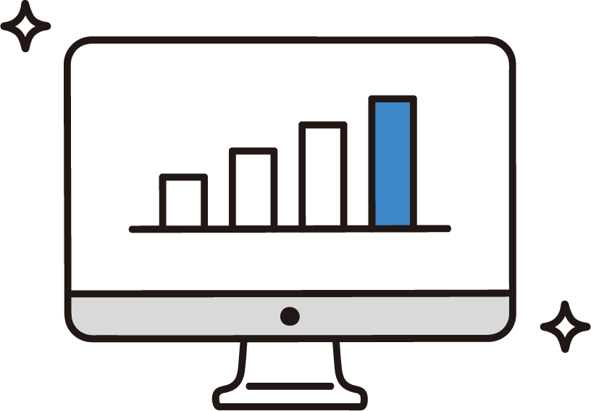
スマホで年金の情報を
確認しよう（ねんきんネット）
令和7年4月

Slide 2
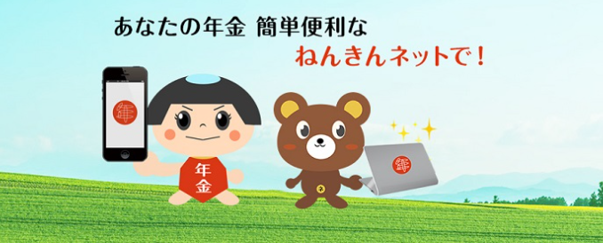
1.ねんきんネット」について
1-Ａ 1-Ｂ
「ねんきんネット」とは？………………………………………P2
「ねんきんネット」でできること………………………………P3
2.「ねんきんネット」の登録をしよう
2-Ａ 2-Ｂ
「ねんきんネット」の登録方法…………………………………P6
「ねんきんネット」のログイン方法……………………………P37
目次
3.「ねんきんネット」を活用してみよう
3-A
3-B
3-C
こんな時に「ねんきんネット」………………………………P47
よくあるご質問………………………………………………P59
問い合わせ先…………………………………………………P60

Slide 3
1
「ねんきんネット」
について
1

Slide 4
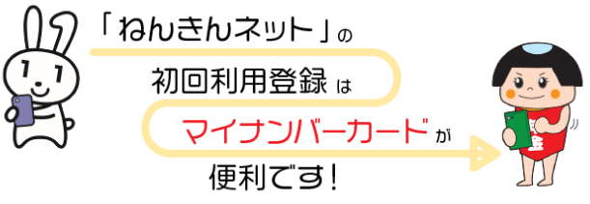
1-A
「ねんきんネット」とは？
「ねんきんネット」は、年金記録の確認、年金見込額の試算、通知書の閲覧等、年金情報の確認や年金に関する各種手続きが行えるサービスです。24時間いつでもどこでも、スマートフォンやパソコンからご利用いただけます。
マイナポータルと連携させることでマイナポータルからも簡単にアクセスが可能になっています。
※マイナポータルから利用登録する場合、初回利用登録が可能な時間帯は平日8時から23時までとなっており、時間帯によっては連携に時間がかかる場合があります
2

Slide 5
1-B
「ねんきんネット」でできること
「ねんきんネット」には以下のような機能があります
（パソコンのみで利用できる機能も含みます）
○ご自身の年金記録の確認
スマートフォンで、24時間いつでも最新の年金記録を確認できます。
○将来の年金見込額の試算
さまざまな条件を設定することで、将来受け取る老齢年金の見込額が試算できます。
○追納等可能月数と金額の確認
国民年金保険料等が未納の期間や、学生納付特例制度等が適用されている期間と
その金額を確認することができます。
○通知書の再交付申請
日本年金機構から送付している様々な通知書の再交付を申請することができます。
○各種通知書の確認
日本年金機構から送付している様々な通知書をスマートフォンから確認できます。
3

Slide 6
1-B
「ねんきんネット」でできること
「ねんきんネット」には以下のような機能があります
（パソコンのみで利用できる機能も含みます）
○届書の作成
日本年金機構へ提出する届書を手書きすることなく「ねんきんネット」上で作成することができます。
○届書の電子申請
日本年金機構への届出の申請をスマートフォンから行うことができます。
○電子版「被保険者記録照会回答票」の確認
年金記録の相談をした際に発行される「被保険者記録照会回答票」をスマートフォンから
確認できます。
○電子版「ねんきん定期便」の確認
毎年誕生月に送付される「ねんきん定期便」をスマートフォンから確認できます。
○持ち主不明記録検索
現在持ち主がわからなくなっている年金記録などをインターネット上で検索できます。
※こちらで紹介している機能は一部です
4

Slide 7
2
「ねんきんネット」
の登録をしよう
※アプリの更新に伴い、本教材で紹介している画面は
変更になる可能性がございます
ご了承ください
５

Slide 8
2-A
「ねんきんネット」の登録方法
「ねんきんネット」の登録には以下の2つの方法があります
マイナポータルからの利用登録 （ユーザID取得不要）
「ねんきんネット」から利用登録
（ユーザID取得必要）
パソコンもしくはスマートフォンからマイナポータルにログイン
↓
マイナポータルトップページの「年金」から「ねんきんネット」へ連携手続きの流れで利用登録を行います。
マイナンバーカードとメールアドレスが必要となります。
「ねんきんネット」のユーザID※を取得の上、
「ねんきんネット」から利用登録をします。
アクセスキーを持っている方と持っていない方で
登録方法が異なります。
※ユーザIDの取得 →年金手帳や年金証書などで確認できる「基礎年金番号」と登録するメールアドレスが必要となります アクセスキーをお持ちの場合はあわせてご用意ください
アクセスキー・・・ユーザIDの取得に必要な17桁の番号です。「ねんきん定期便」などに記載されています。
この番号を使用してお申し込みをいただくことで、
即時にユーザIDを取得できます。アクセスキーがなくてもユーザIDは取得できます。
６

Slide 9
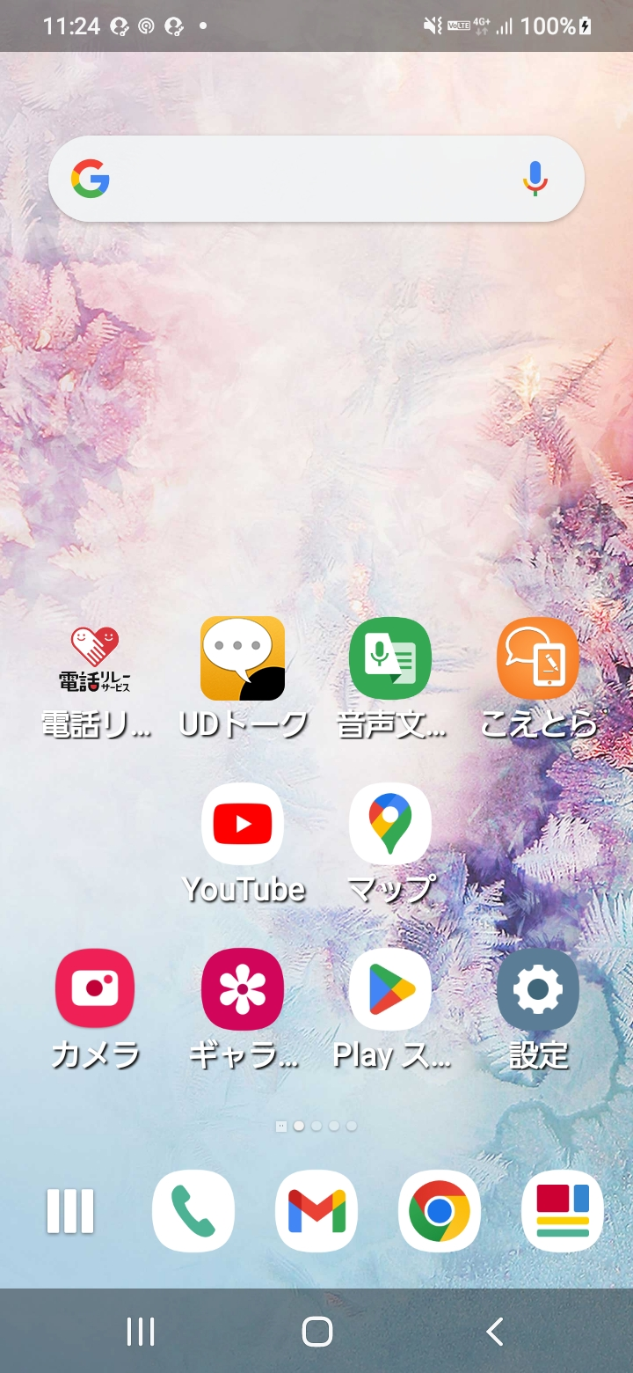
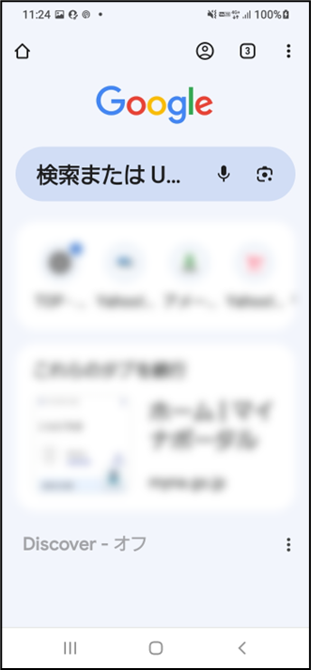
「ねんきんネット」の登録方法
2-A
Androidの場合
Androidで「ねんきんネット」を検索しましょう
❶
Chrome を押します
❷
検索用の枠を押します
（赤枠内）
７

Slide 10
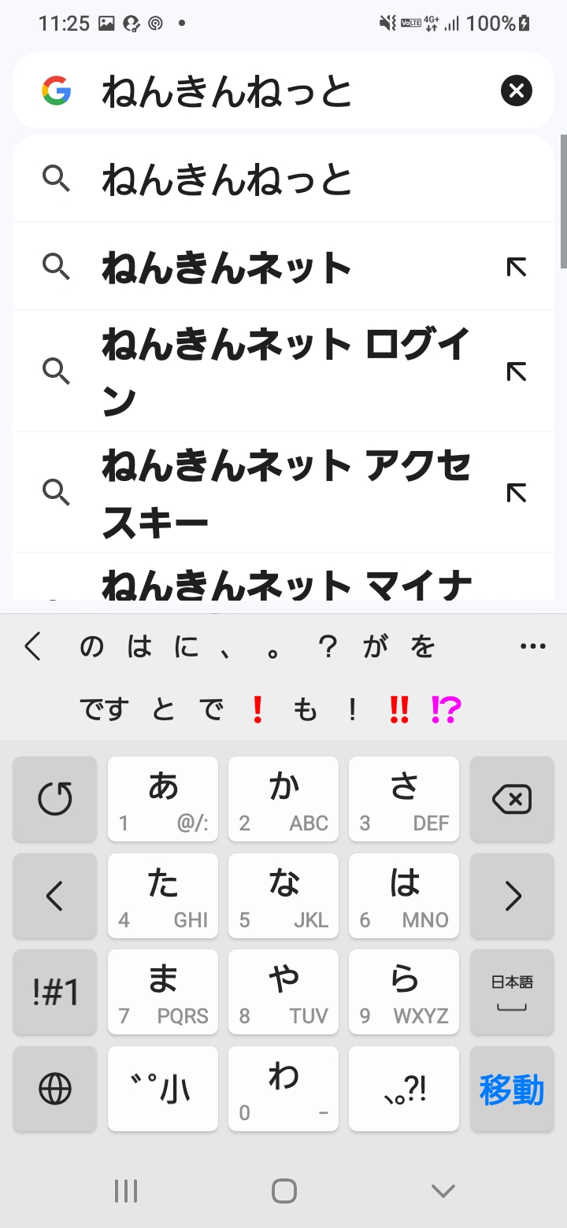
「ねんきんネット」の登録方法
2-A
Androidの場合
Androidで「ねんきんネット」を検索しましょう
❸
「ねんきんネット」と入力します
❹
画面右下の「移動」を押します
８

Slide 11
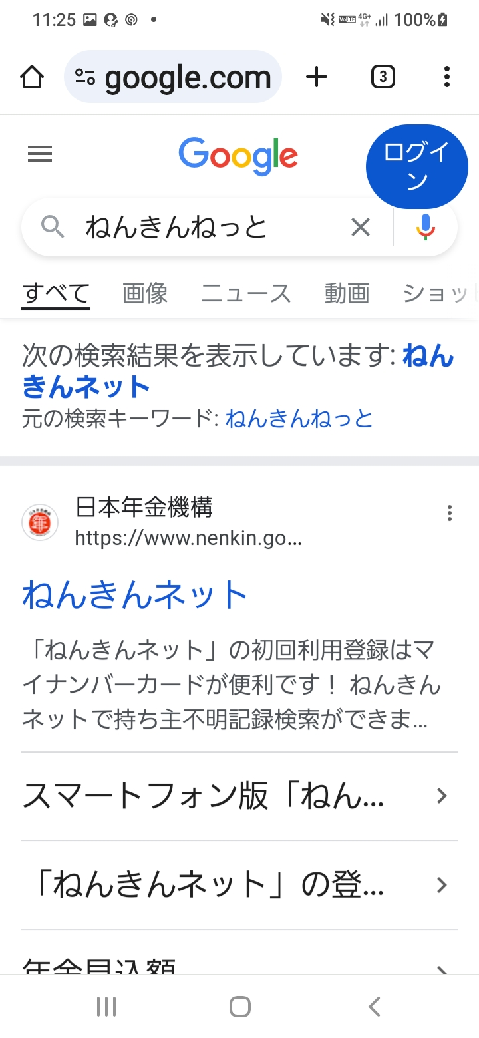
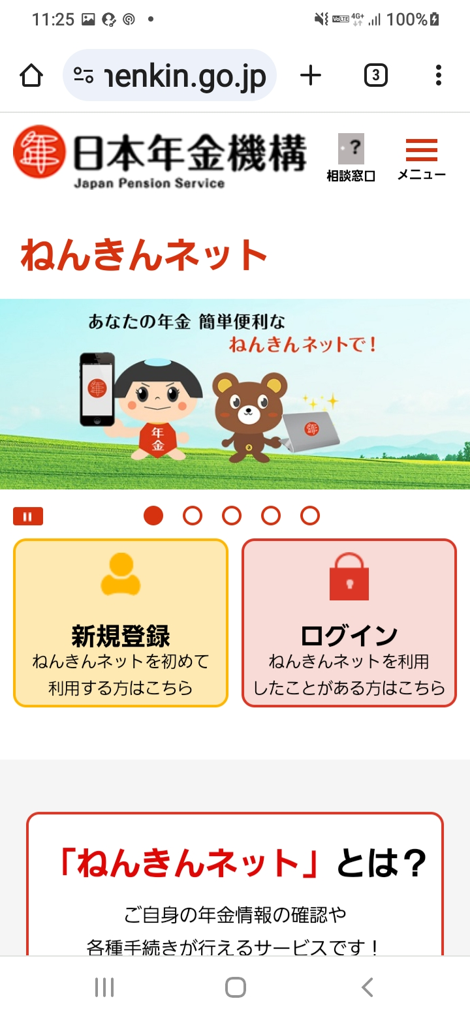
「ねんきんネット」の登録方法
2-A
Androidの場合
Androidで「ねんきんネット」を検索しましょう
❺
検索結果の中から
「ねんきんネット」を押します
❻
「ねんきんネット」が
表示されます
９

Slide 12
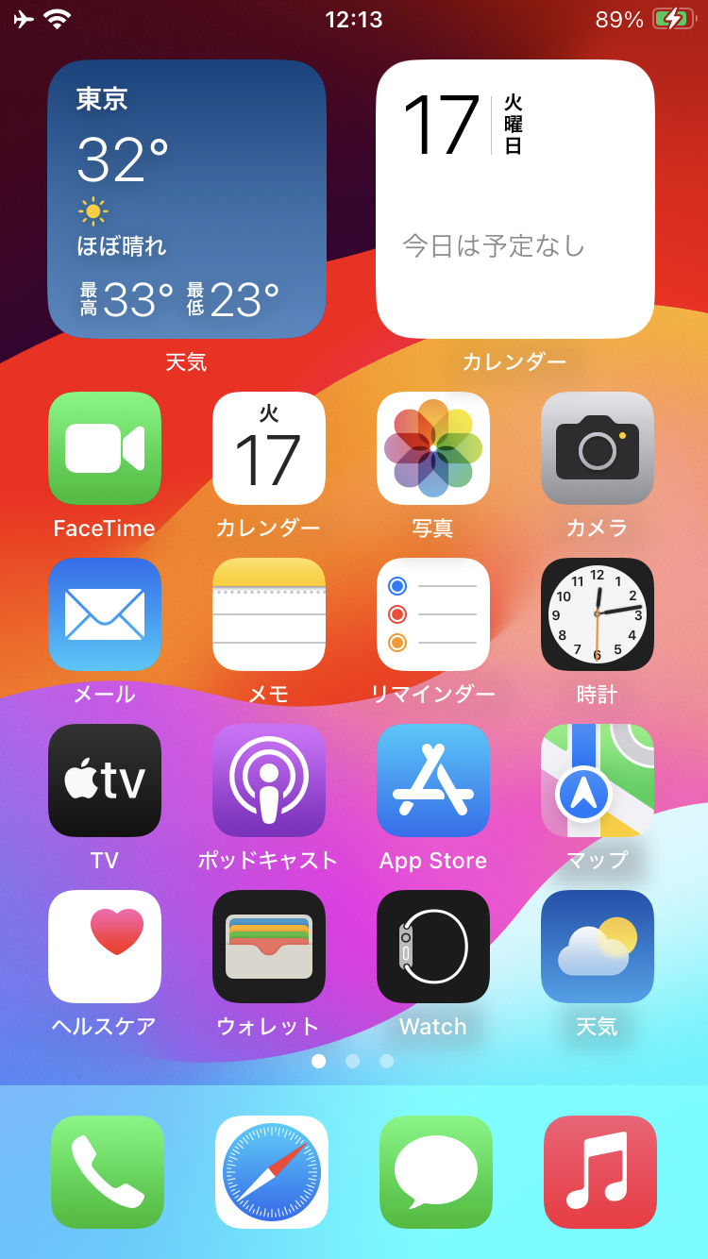
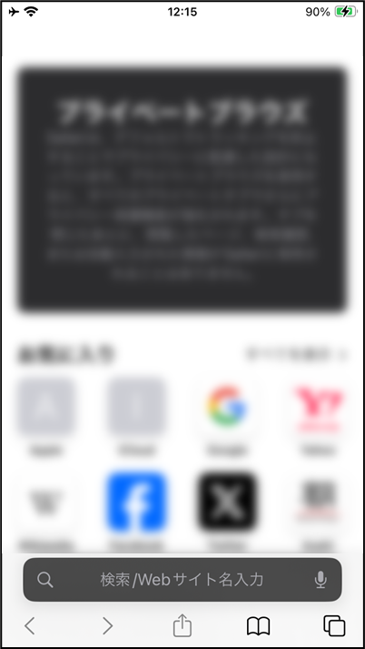
「ねんきんネット」の登録方法
2-A
iPhoneの場合
iPhoneで「ねんきんネット」を検索しましょう
❶
Safari を押します
❷
検索用の枠を押します
（赤枠内）
１０

Slide 13
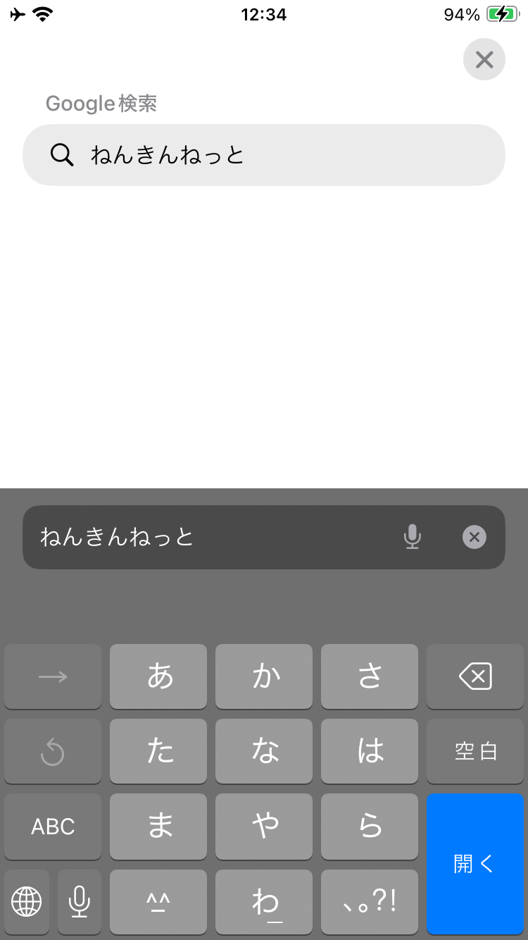
「ねんきんネット」の登録方法
2-A
iPhoneの場合
iPhoneで「ねんきんネット」を検索しましょう
❸
「ねんきんネット」
と入力します
❹
画面右下のボタン「開く」を押します
１１

Slide 14
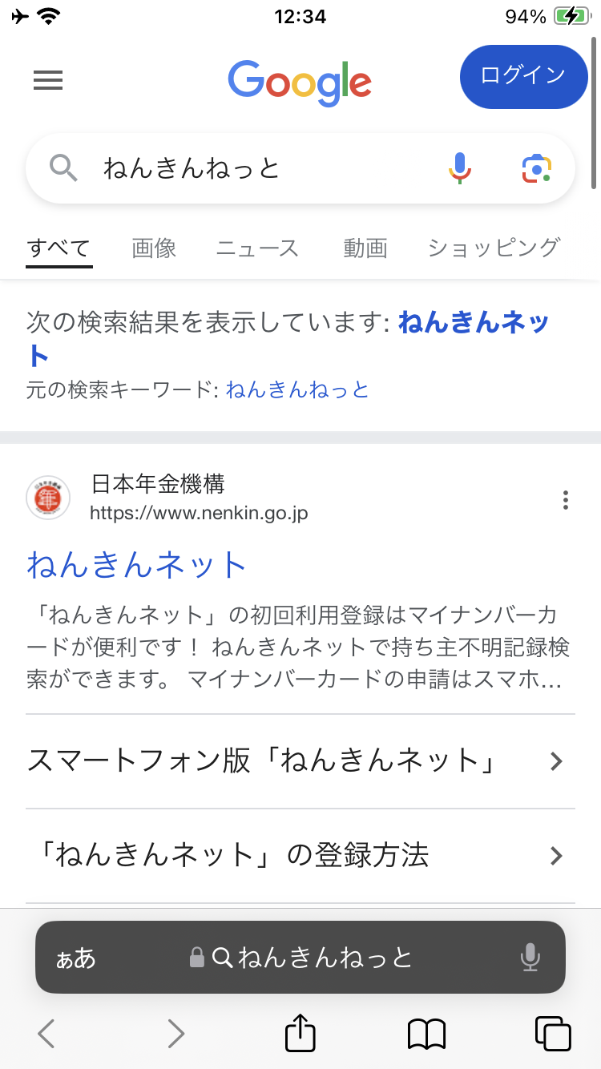
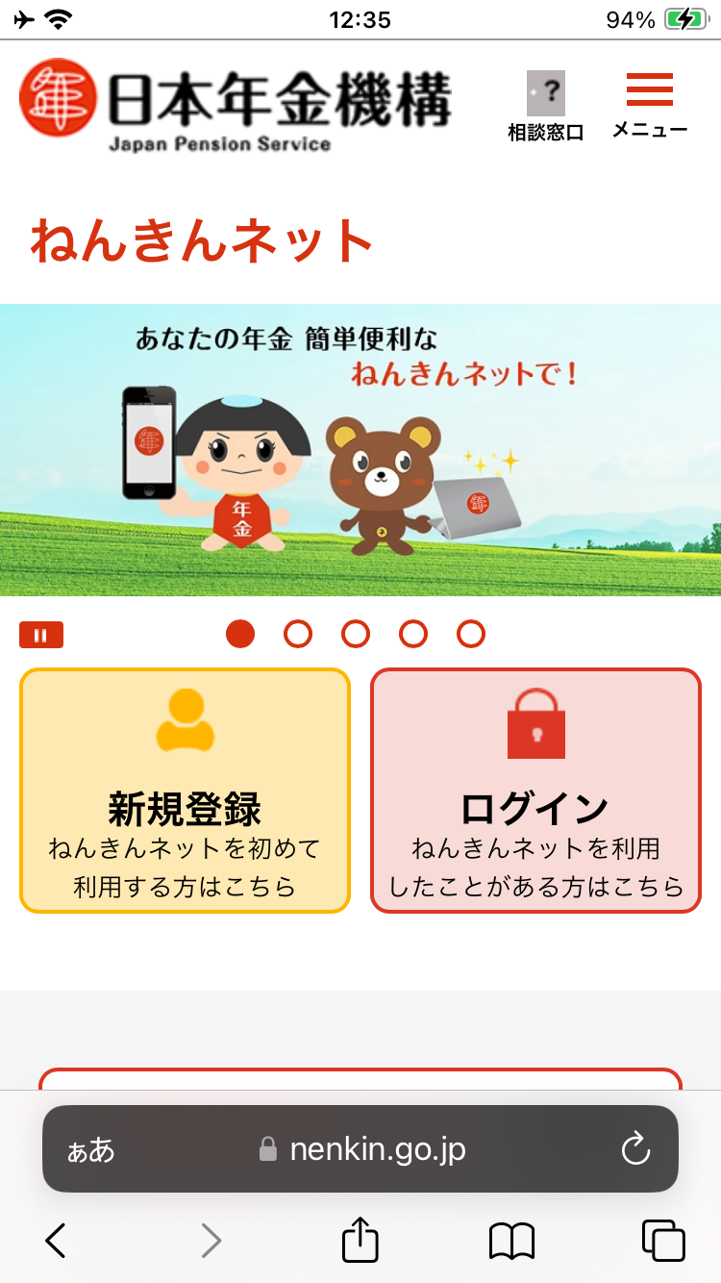
「ねんきんネット」の登録方法
2-A
iPhoneの場合
iPhoneで「ねんきんネット」を検索しましょう
❺
検索結果の中から
「ねんきんネット」を押します
❻
「ねんきんネット」が表示されます
１２

Slide 15
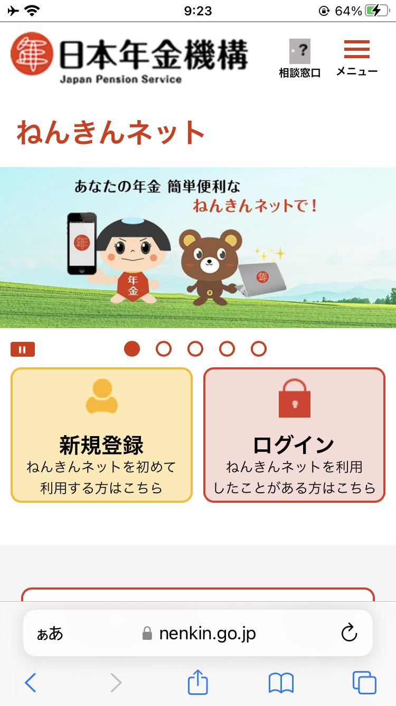
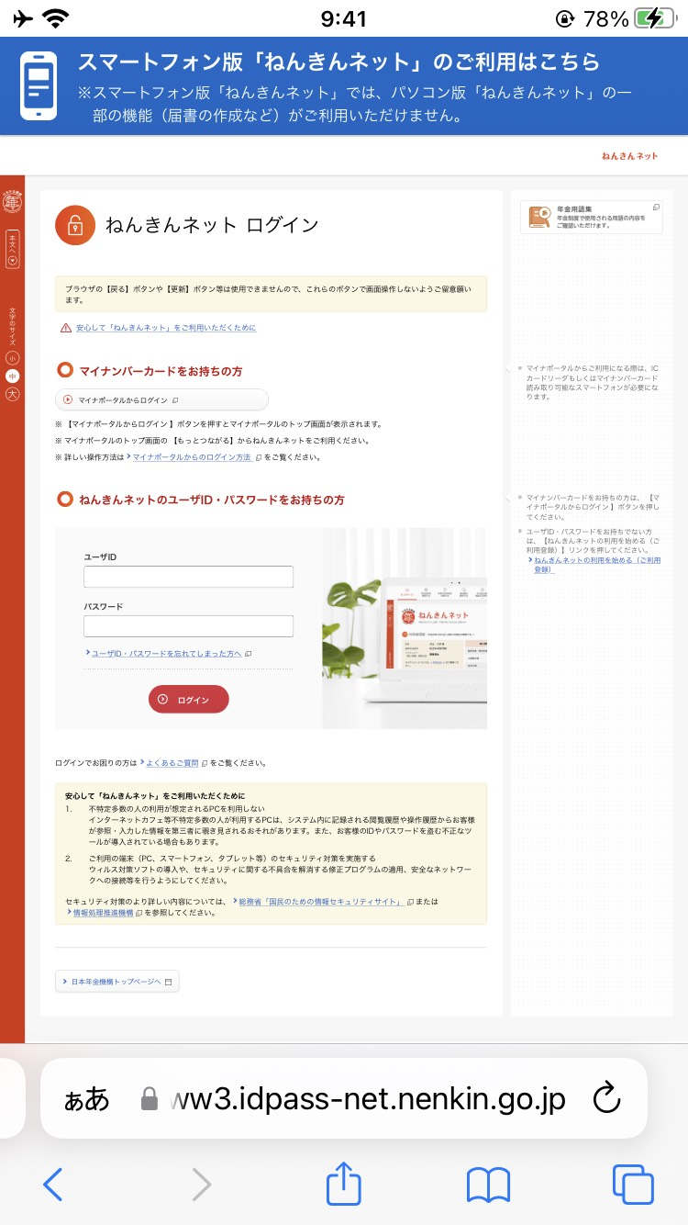
「ねんきんネット」の登録方法
2-A
マイナンバーカードあり・マイナポータルから登録
「ねんきんネット」の利用登録をしましょう
❶
「新規登録」を押します
❷
画面上部の青い部分を押します
１３

Slide 16
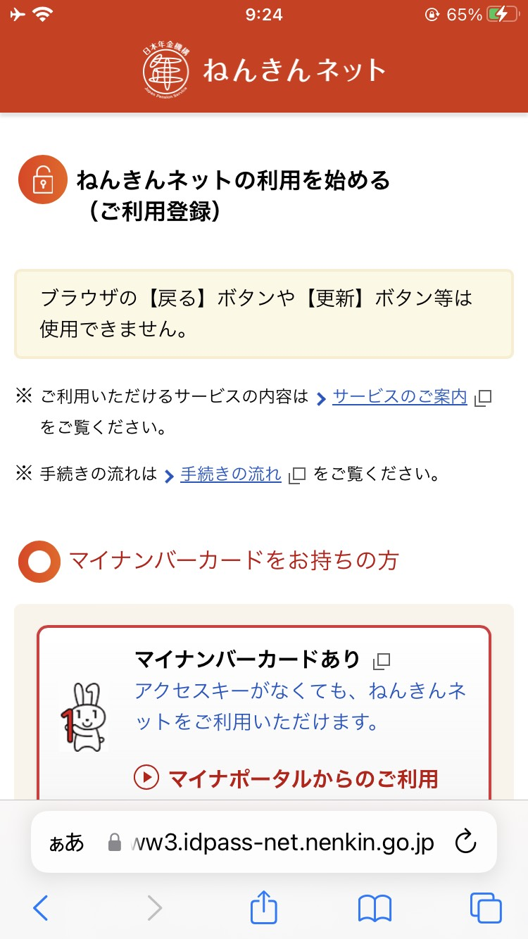
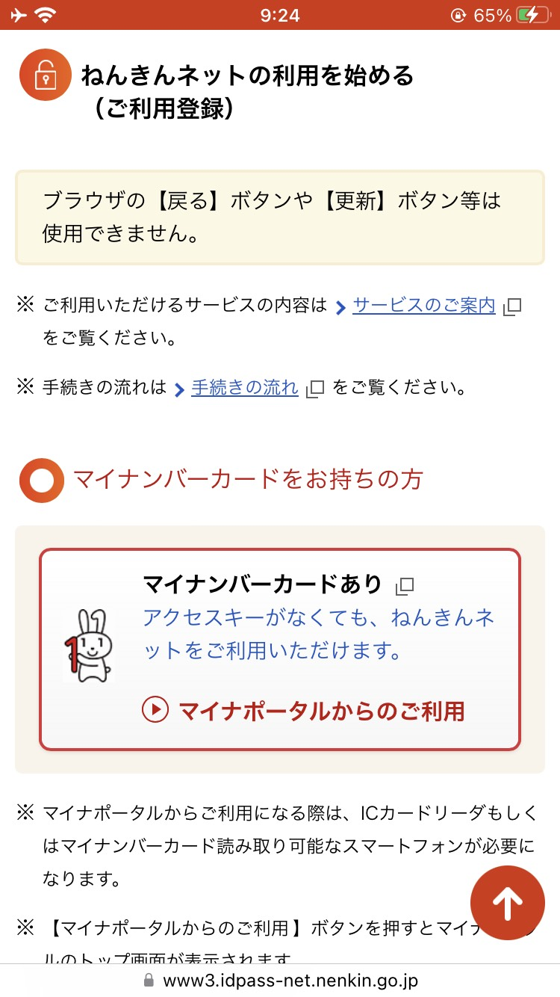
「ねんきんネット」の登録方法
2-A
マイナンバーカードあり・マイナポータルから登録
「ねんきんネット」の利用登録をしましょう
❸
画面が表示されます
❹
マイナンバーカードありを
押します
１４

Slide 17
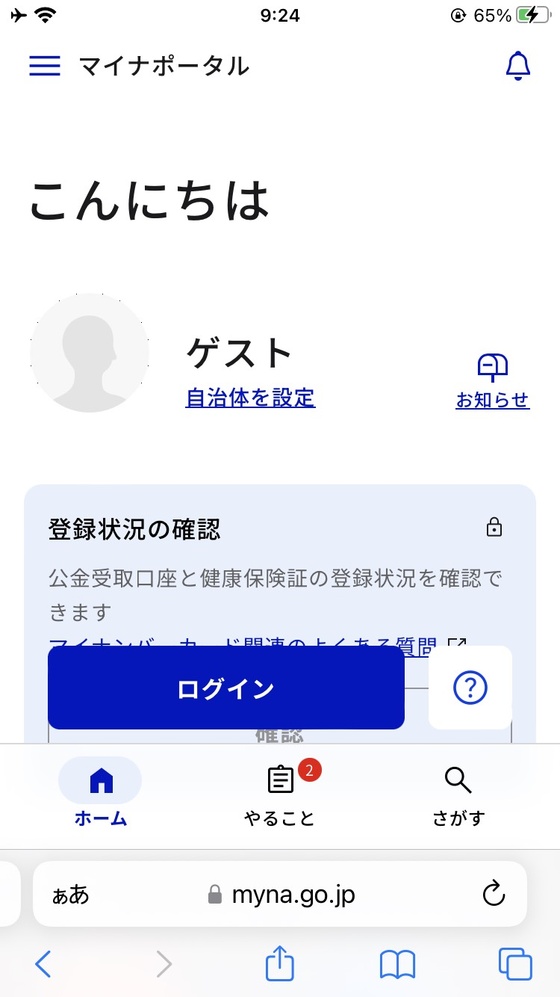
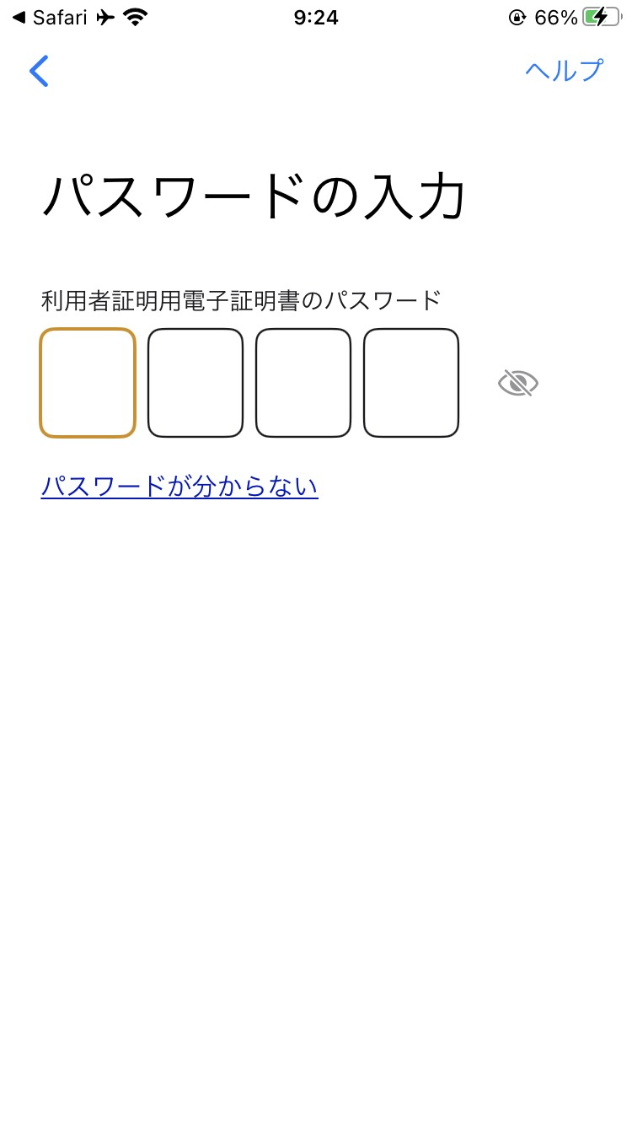
「ねんきんネット」の登録方法
2-A
マイナンバーカードあり・マイナポータルから登録
「ねんきんネット」の利用登録をしましょう
❺
マイナポータルの画面で「ログイン」を押します
❻
マイナポータルの数字4桁のパスワードを入力します
１５

Slide 18
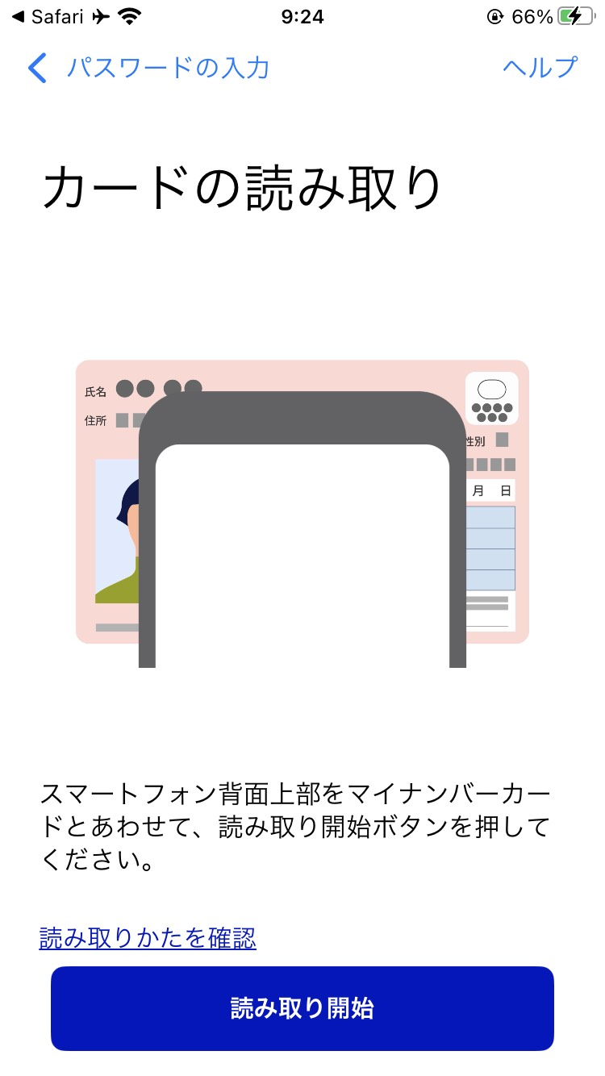
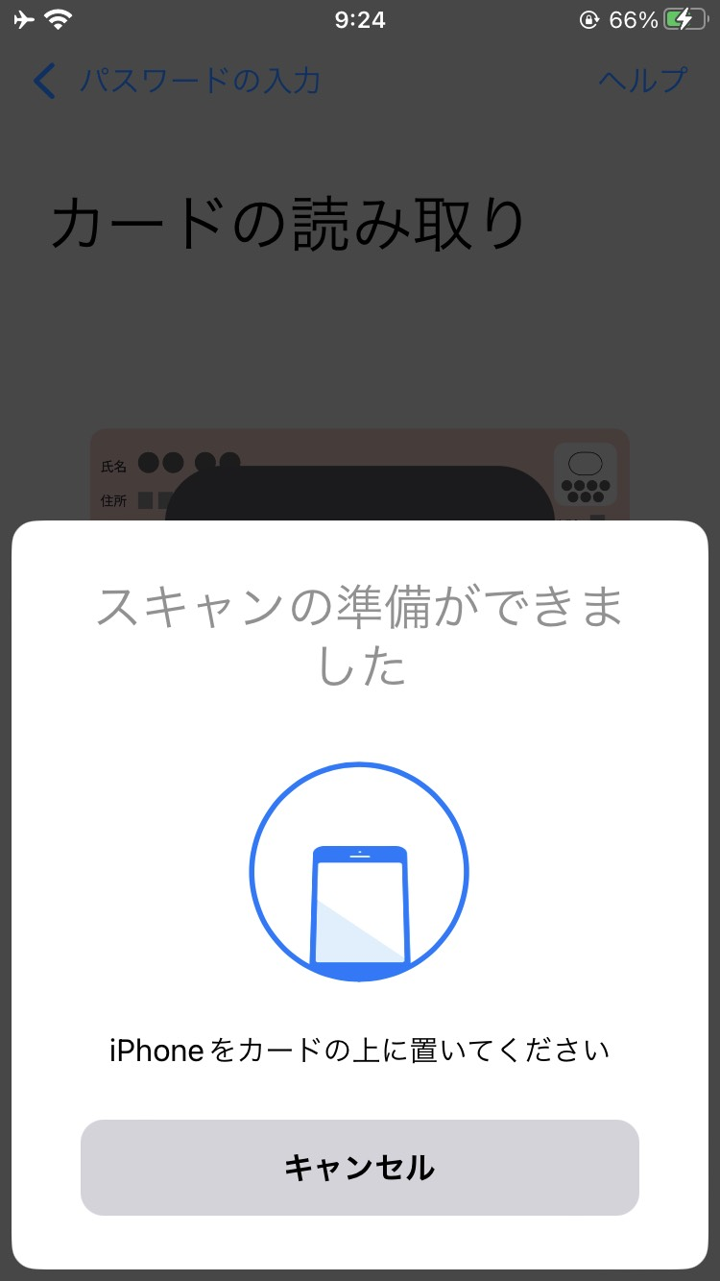
「ねんきんネット」の登録方法
2-A
マイナンバーカードあり・マイナポータルから登録
「ねんきんネット」の利用登録をしましょう
❼
「読み取り開始」を押します
❽
マイナンバーカードを後ろにかざします
※マイナンバーカードの実物が必要です
１６

Slide 19
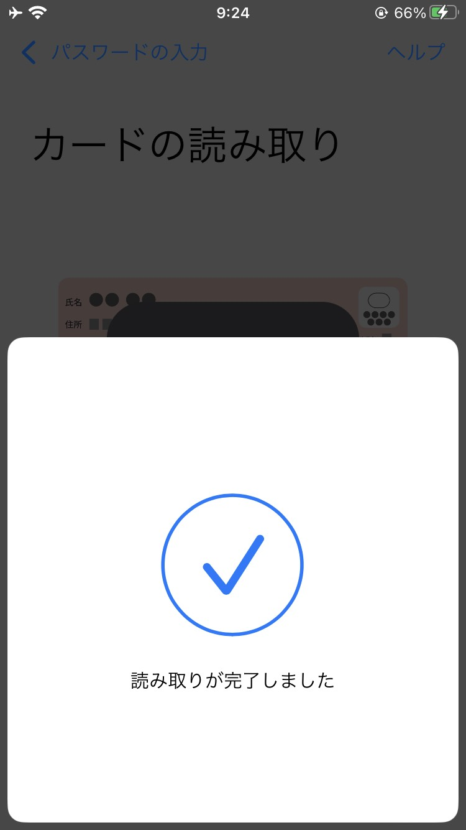
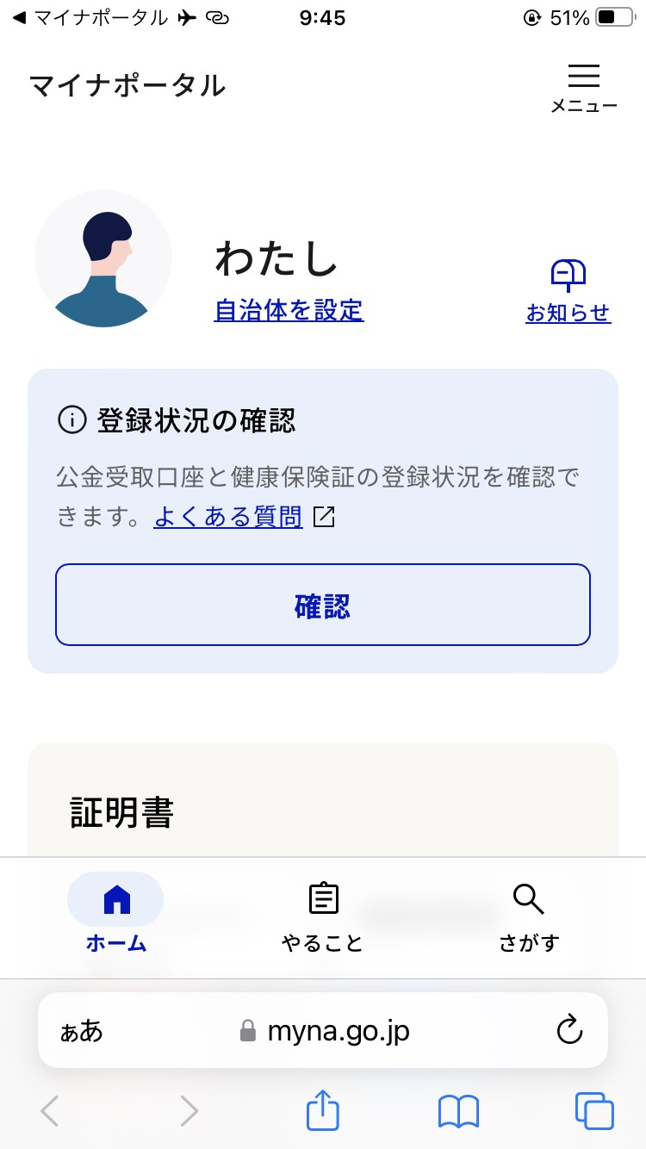
「ねんきんネット」の登録方法
2-A
マイナンバーカードあり・マイナポータルから登録
「ねんきんネット」の利用登録をしましょう
❾
読み取りが完了したら、カードを外します
❿
画面を下から上に
スクロールします
１７

Slide 20
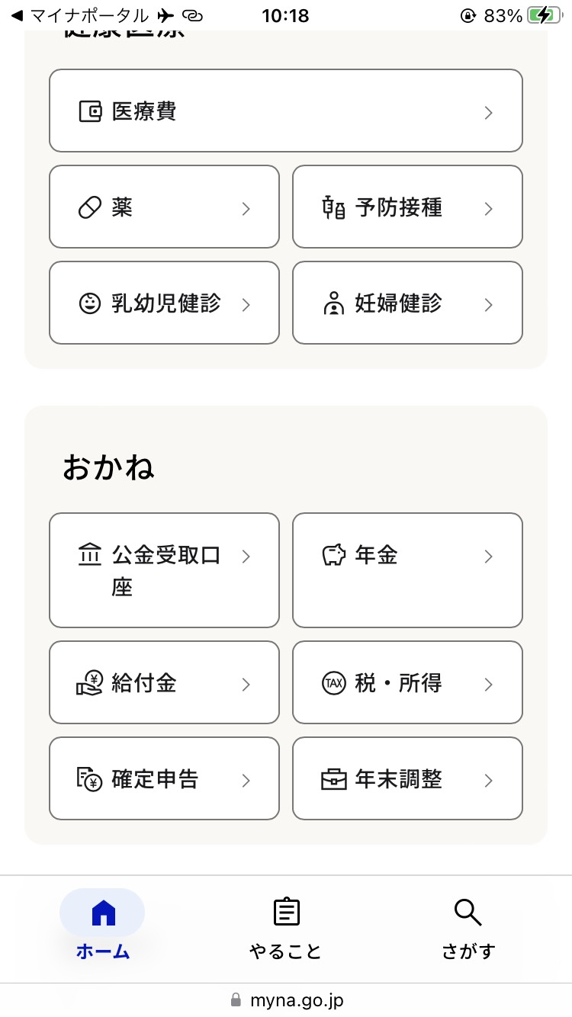
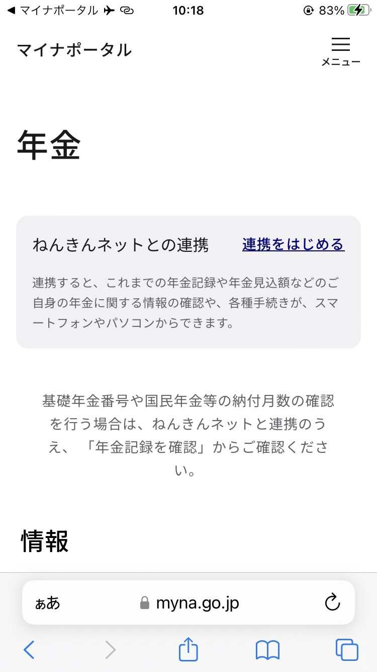
「ねんきんネット」の登録方法
2-A
マイナンバーカードあり・マイナポータルから登録
「ねんきんネット」の利用登録をしましょう
⓫
「おかね」の項目内の
「年金」を押します
⓬
「連携をはじめる」を押します
１８

Slide 21
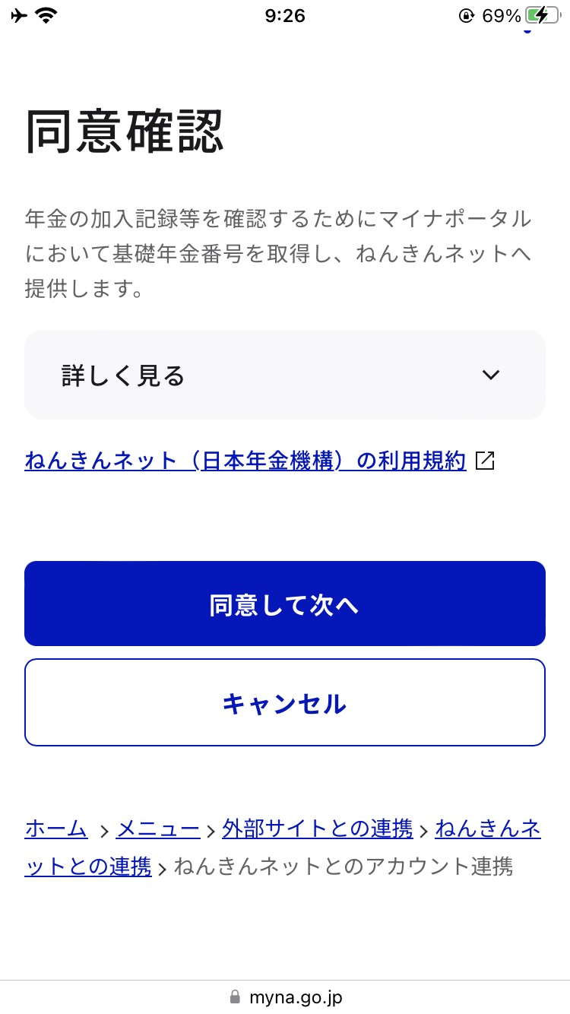
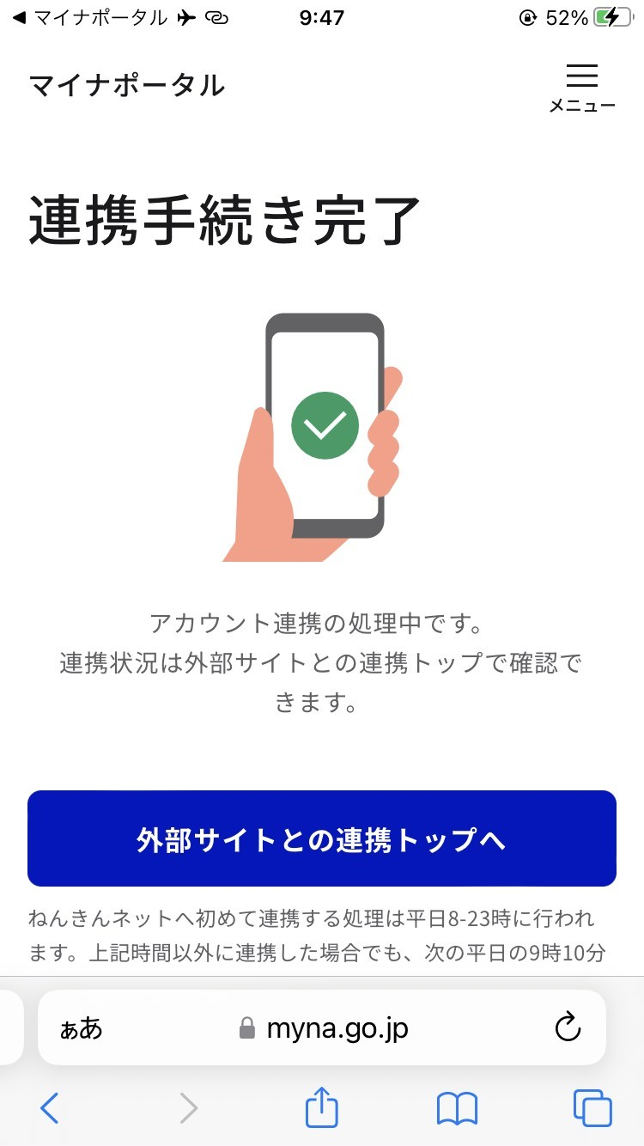
「ねんきんネット」の登録方法
2-A
マイナンバーカードあり・マイナポータルから登録
「ねんきんネット」の利用登録をしましょう
⓭
「同意して次へ」を押します
⓮
連携手続き完了ページが表示されます
19

Slide 22
「ねんきんネット」の登録方法
2-A
マイナンバーカードなし
「ねんきんネット」の利用登録をしましょう
❶
「新規登録」を押します
❷
画面上部の青い部分を押します
２0

Slide 23
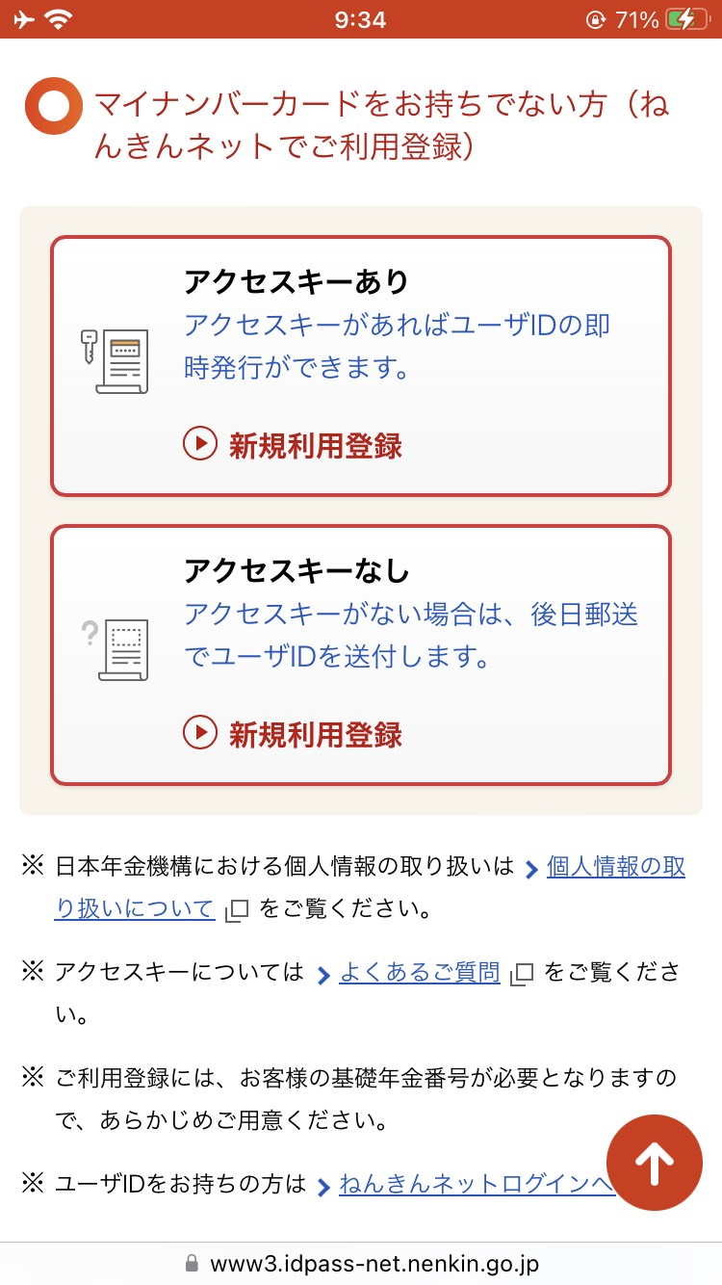
「ねんきんネット」の登録方法
2-A
マイナンバーカードなし
「ねんきんネット」の利用登録をしましょう
❸
画面を下から上に
スクロールします
❹
アクセスキーありの場合は上を、なしの場合は下を押します
２1

Slide 24
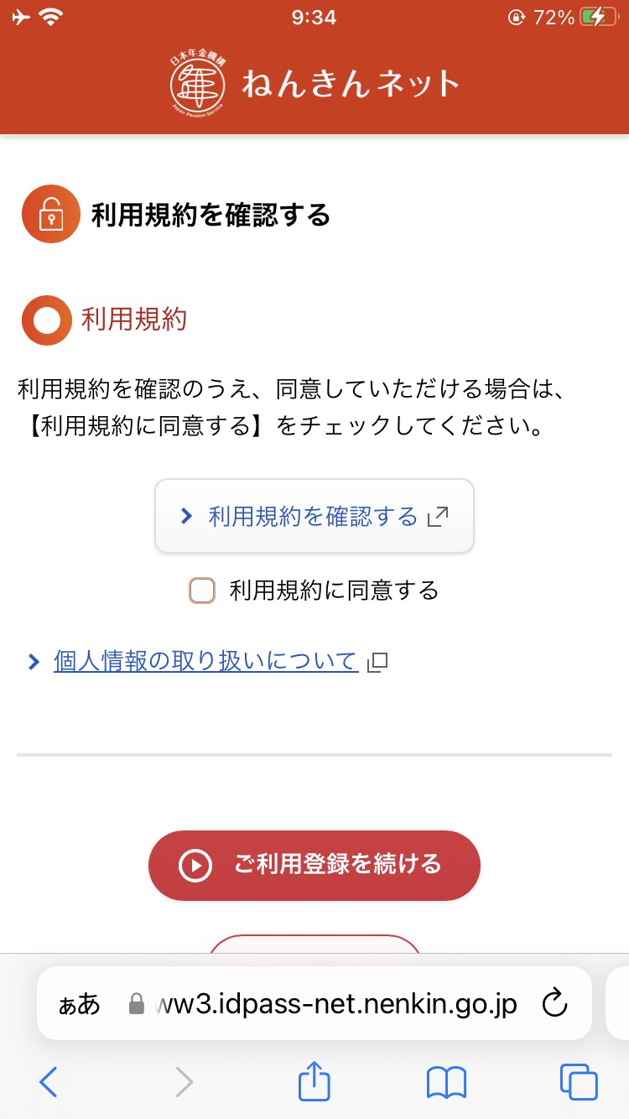
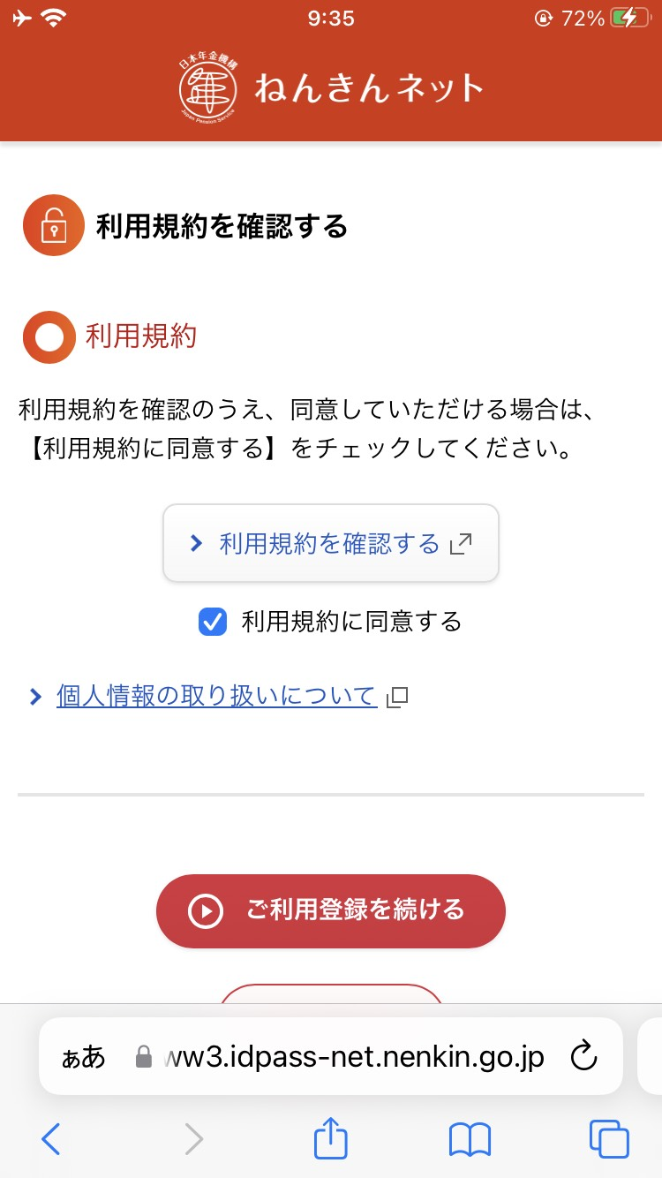
「ねんきんネット」の登録方法
2-A
アクセスキーを持っている場合
「ねんきんネット」のユーザIDを取得しましょう
❶
利用規約を確認し「同意する」にチェックを入れます
❷
「ご利用登録を続ける」を押します
２2

Slide 25
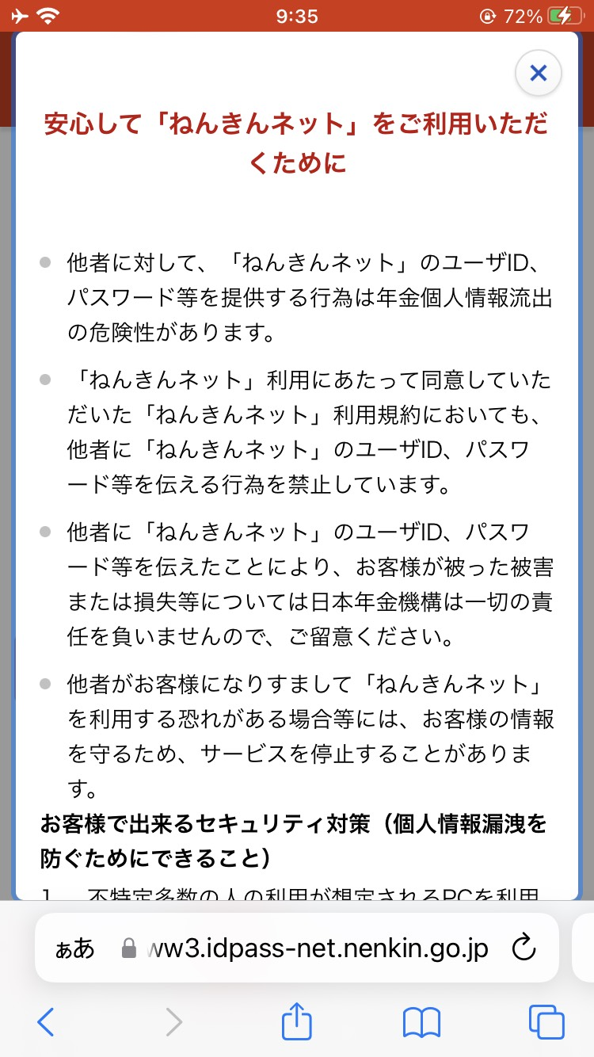
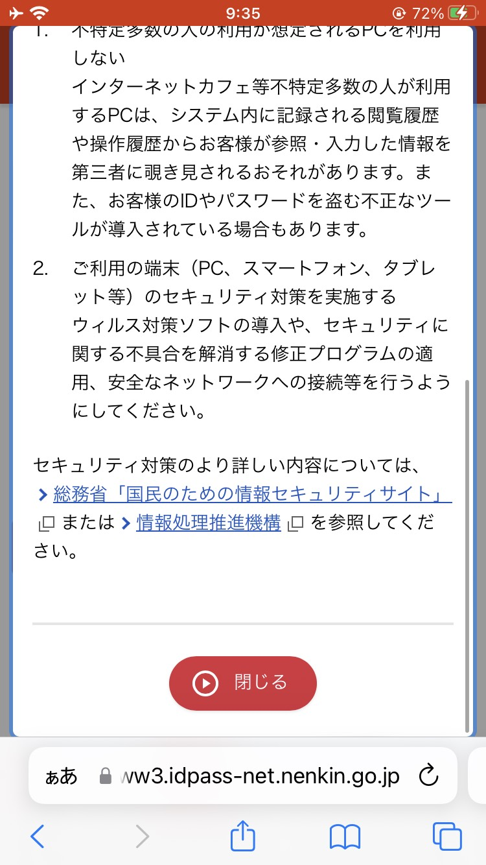
「ねんきんネット」の登録方法
2-A
アクセスキーを持っている場合
「ねんきんネット」のユーザIDを取得しましょう
❸
画面を下から上に
スクロールします
❹
内容を確認し、
「閉じる」を押します
２3

Slide 26
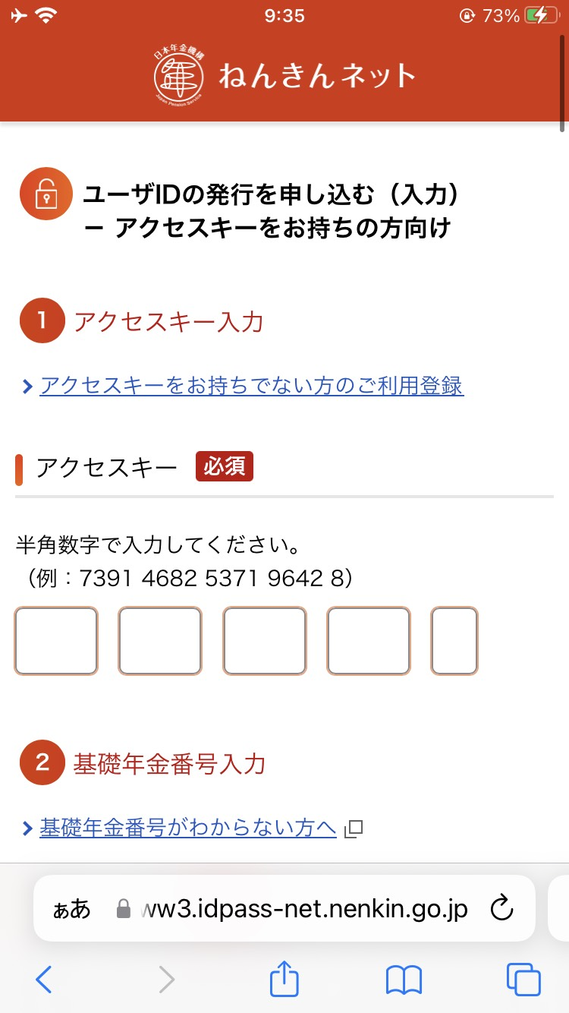
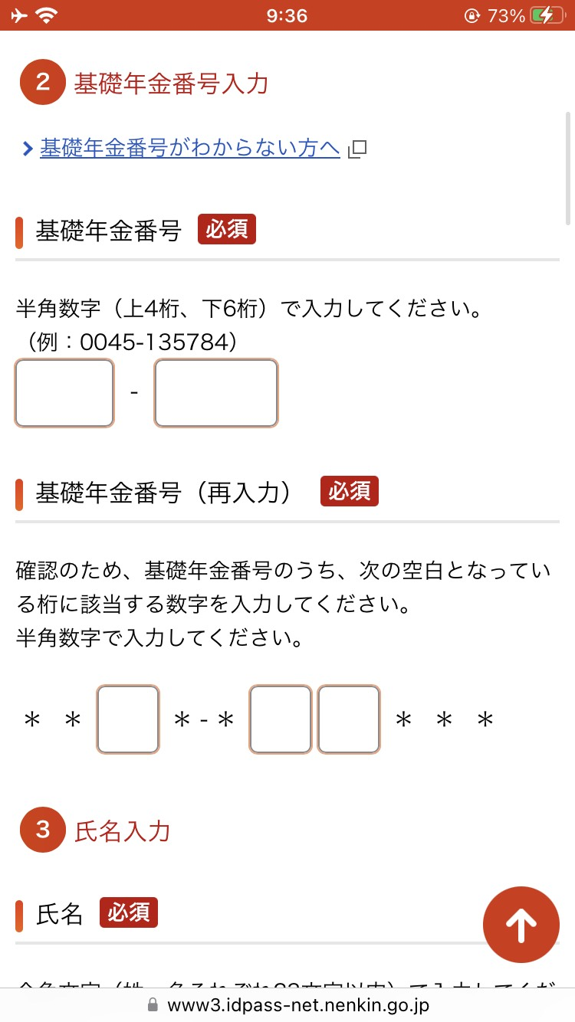
「ねんきんネット」の登録方法
2-A
アクセスキーを持っている場合
「ねんきんネット」のユーザIDを取得しましょう
❺
ご自身のアクセスキーを入力します
❻
ご自身の基礎年金番号を入力します
２4

Slide 27
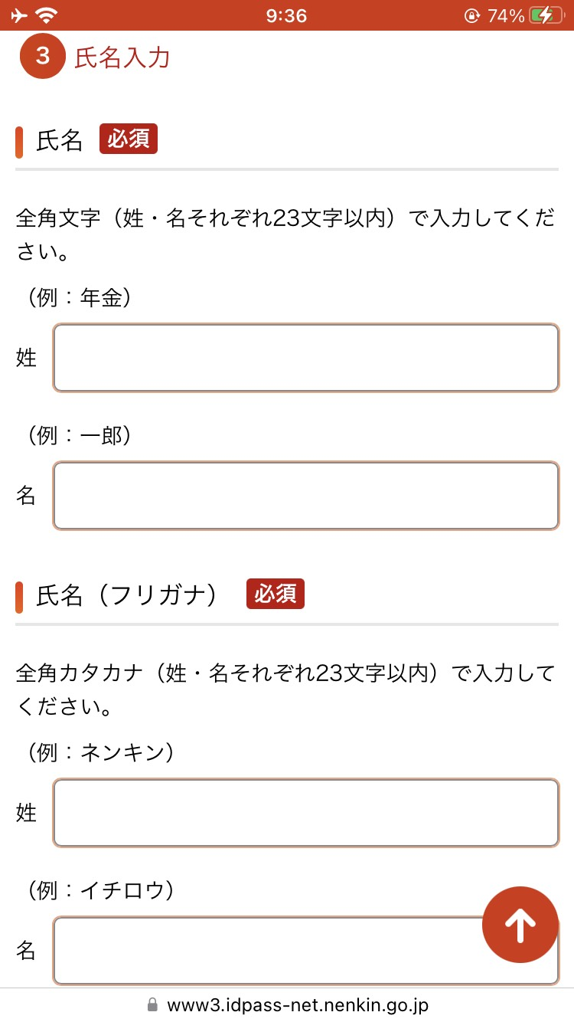
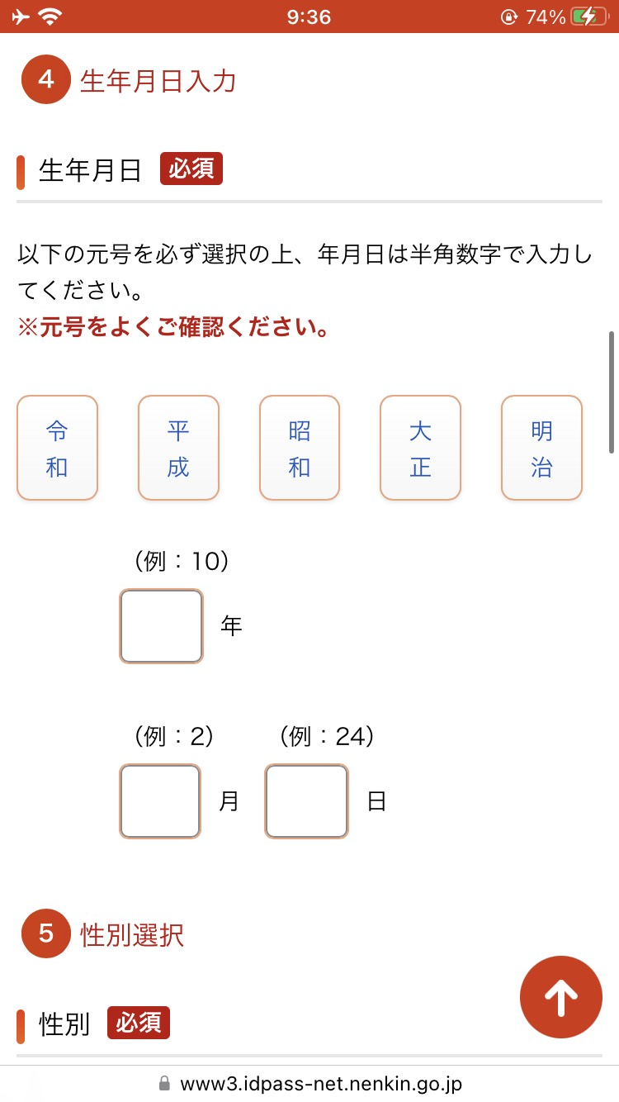
「ねんきんネット」の登録方法
2-A
アクセスキーを持っている場合
「ねんきんネット」のユーザIDを取得しましょう
❼
氏名を入力します
❽
生年月日を入力し性別を選択します
２5

Slide 28
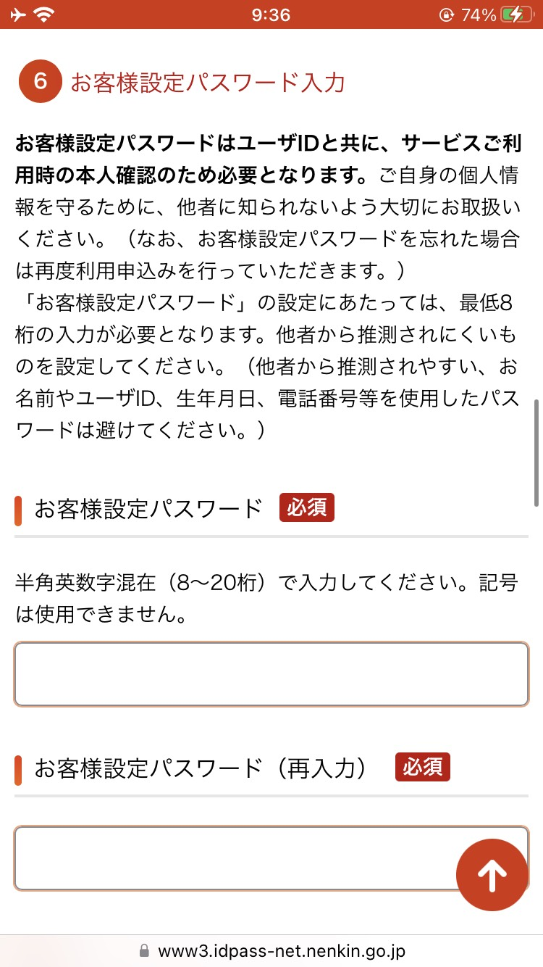
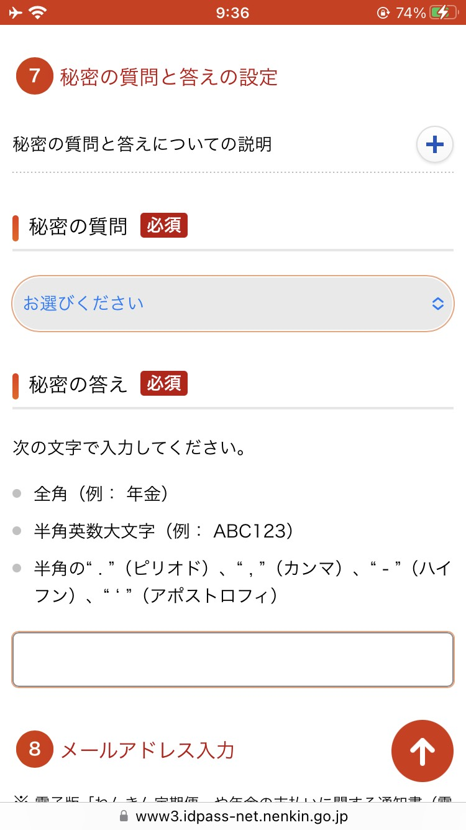
「ねんきんネット」の登録方法
2-A
アクセスキーを持っている場合
「ねんきんネット」のユーザIDを取得しましょう
❾
パスワードを決め
入力します
❿
「秘密の質問」を選択し、
「秘密の答え」を入力します
２6

Slide 29
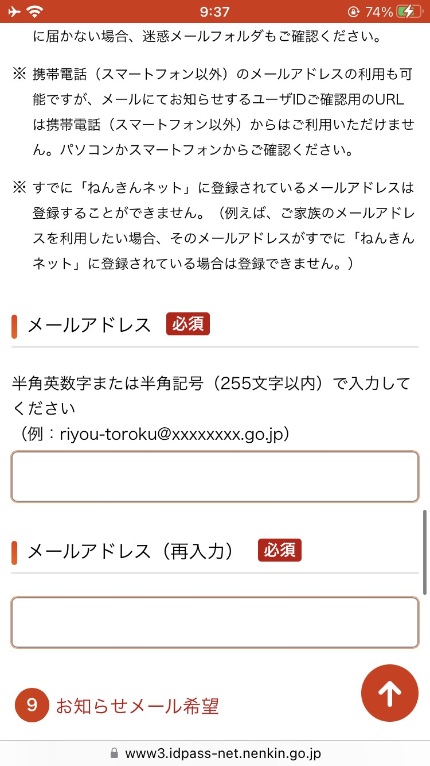
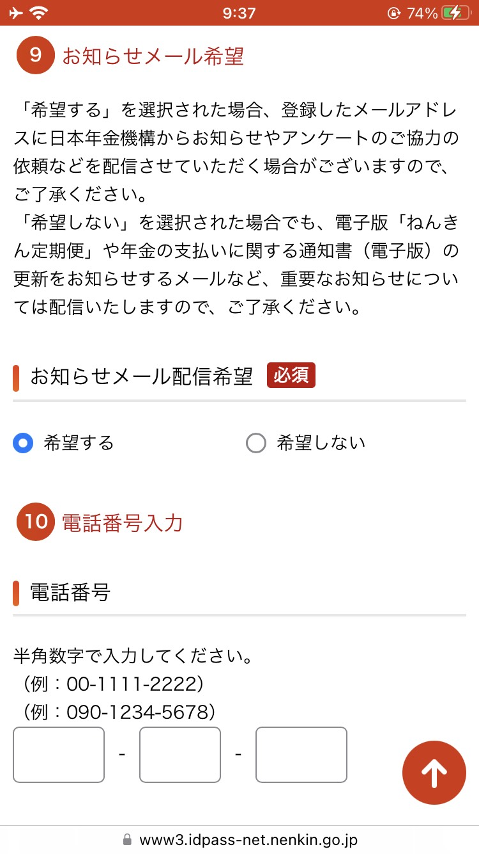
「ねんきんネット」の登録方法
2-A
アクセスキーを持っている場合
「ねんきんネット」のユーザIDを取得しましょう
⓫
メールアドレスを入力します
⓬
お知らせメール配信希望を
選択します
２7

Slide 30
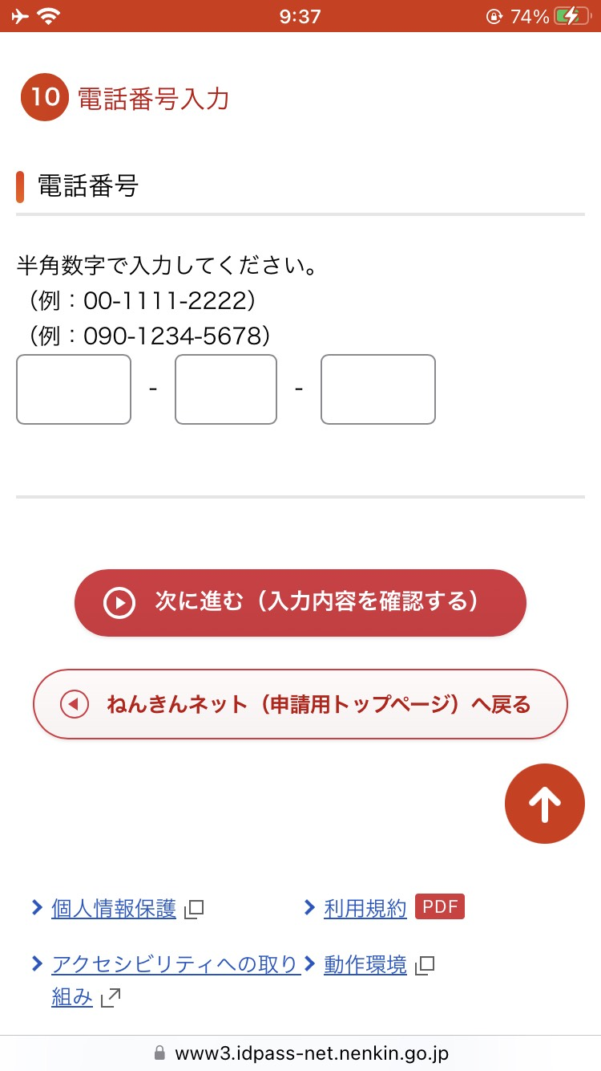
「ねんきんネット」の登録方法
2-A
アクセスキーを持っている場合
「ねんきんネット」のユーザIDを取得しましょう
⓭
電話番号を入力します
⓮
「次に進む（入力内容を確認する）」を押します
※登録した
メールアドレス宛にユーザID
確認用メールが送付されますので、ユーザIDを確認してログインしてください
２8

Slide 31
「ねんきんネット」の登録方法
2-A
アクセスキーを持っていない場合
「ねんきんネット」のユーザIDを取得しましょう
❶
利用規約を確認し「同意する」にチェックを入れます
❷
「ご利用登録を続ける」を
押します
29

Slide 32
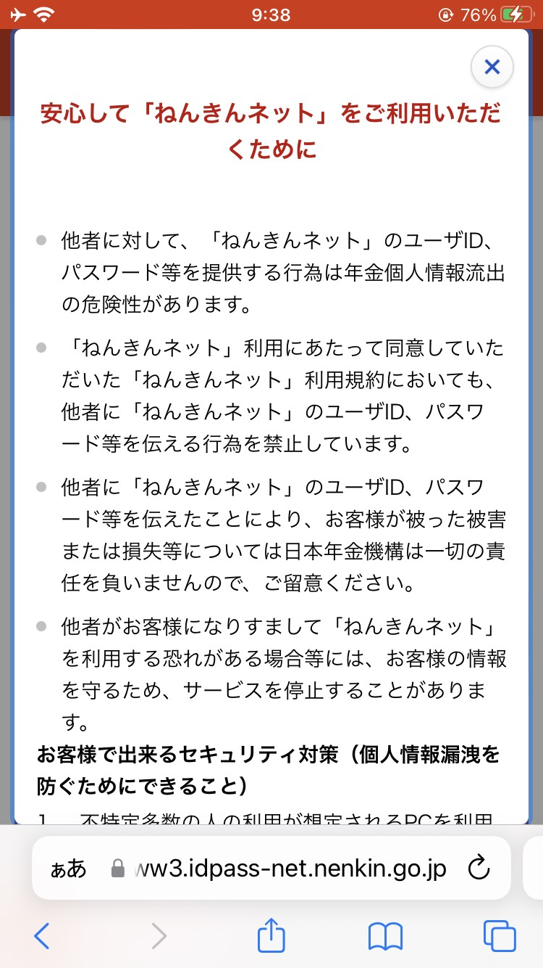
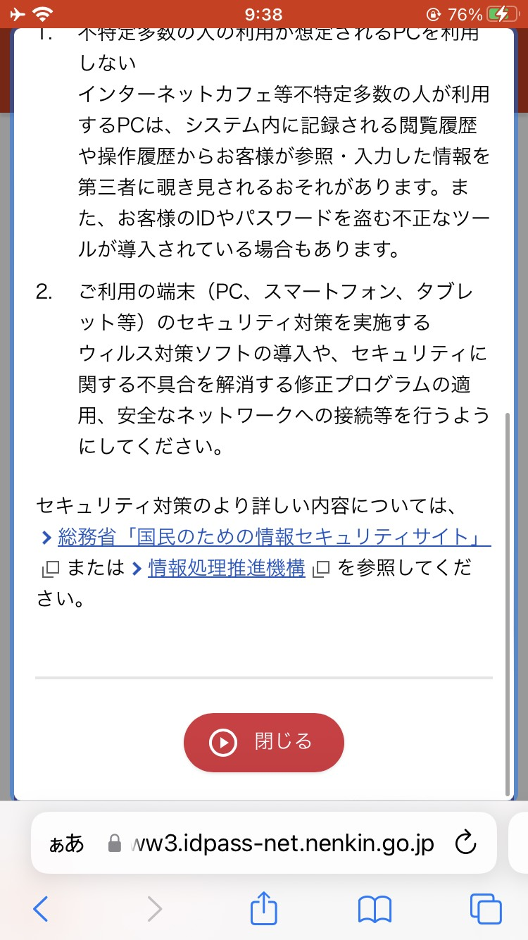
「ねんきんネット」の登録方法
2-A
アクセスキーを持っていない場合
「ねんきんネット」のユーザIDを取得しましょう
❸
画面を下から上に
スクロールします
❹
「閉じる」を押します
３0

Slide 33
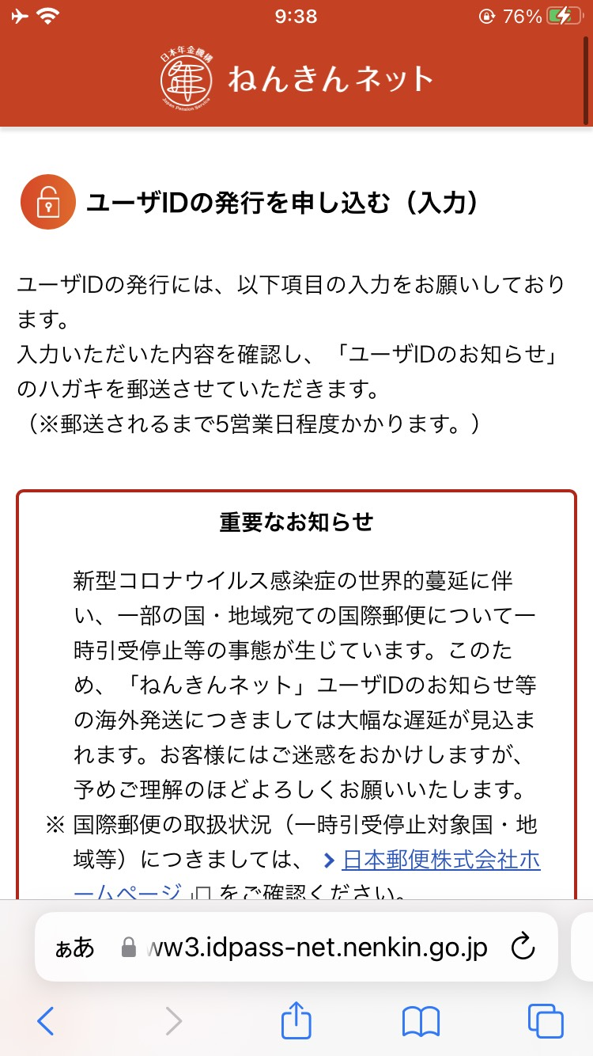
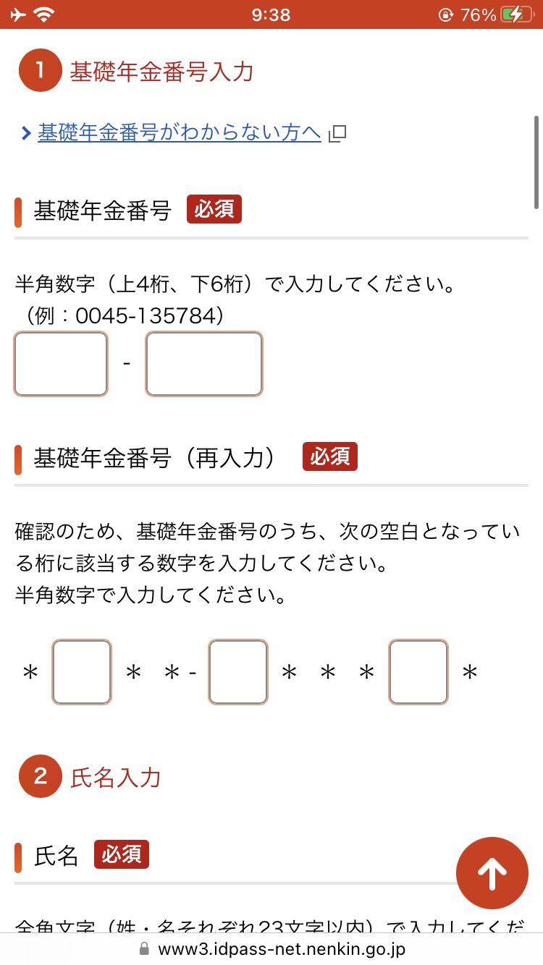
「ねんきんネット」の登録方法
2-A
アクセスキーを持っていない場合
「ねんきんネット」のユーザIDを取得しましょう
❺
下から上にスクロールします
❻
ご自身の基礎年金番号を
入力します
３1

Slide 34
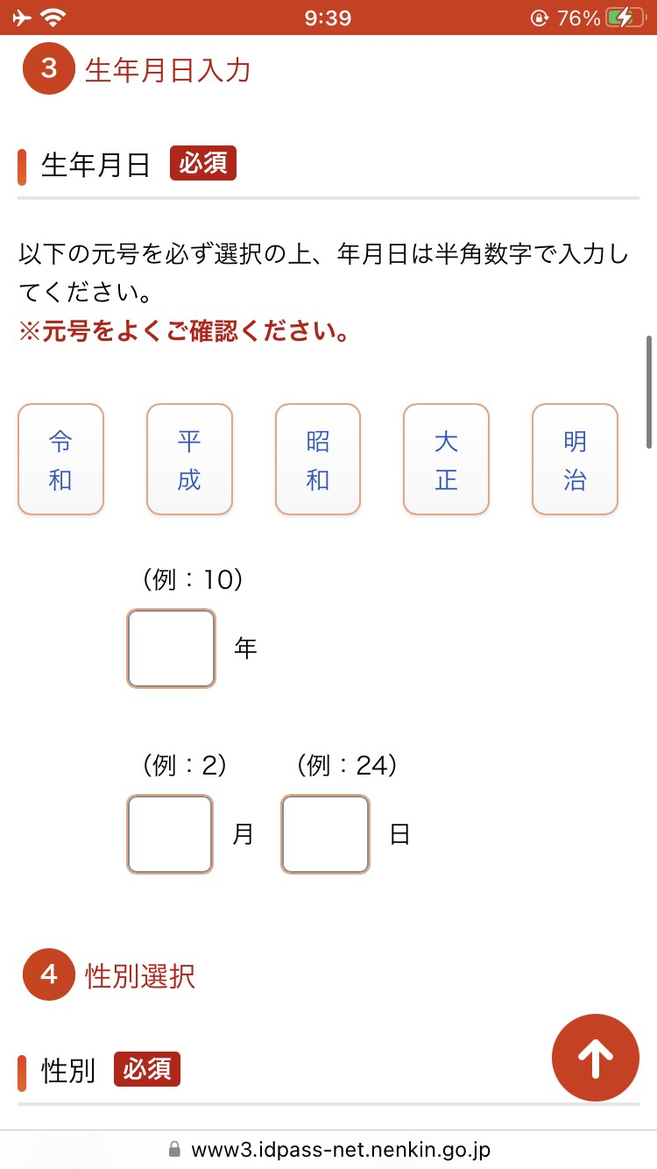
「ねんきんネット」の登録方法
2-A
アクセスキーを持っていない場合
「ねんきんネット」のユーザIDを取得しましょう
❼
氏名を入力します
❽
生年月日を入力します
３2

Slide 35
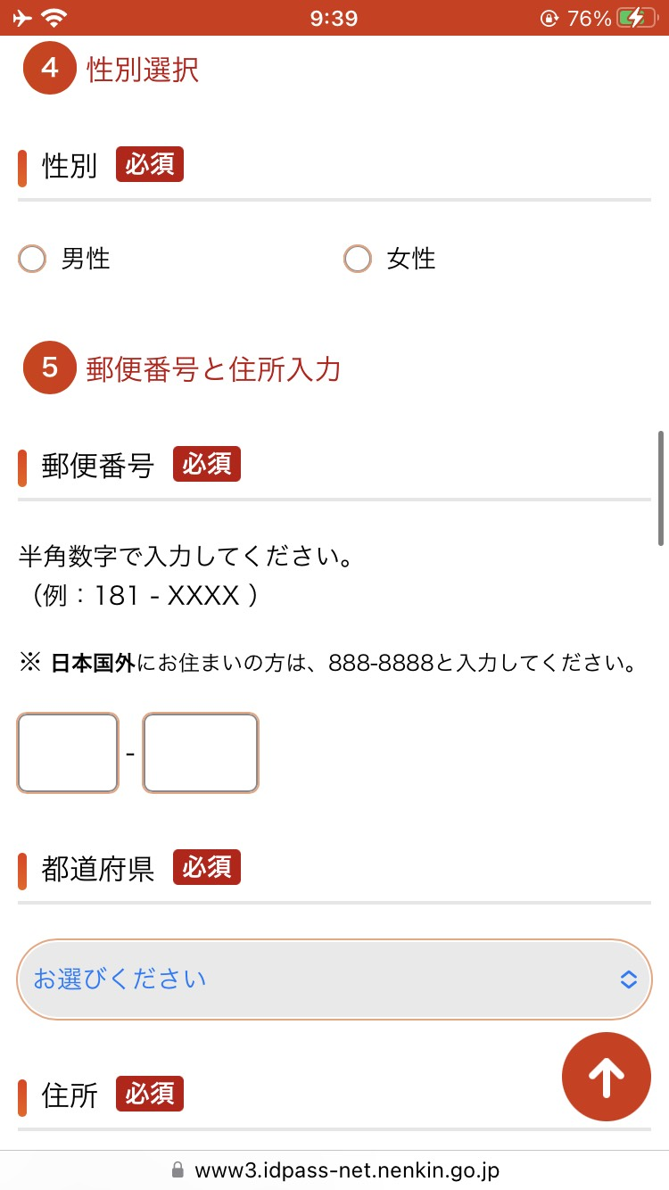
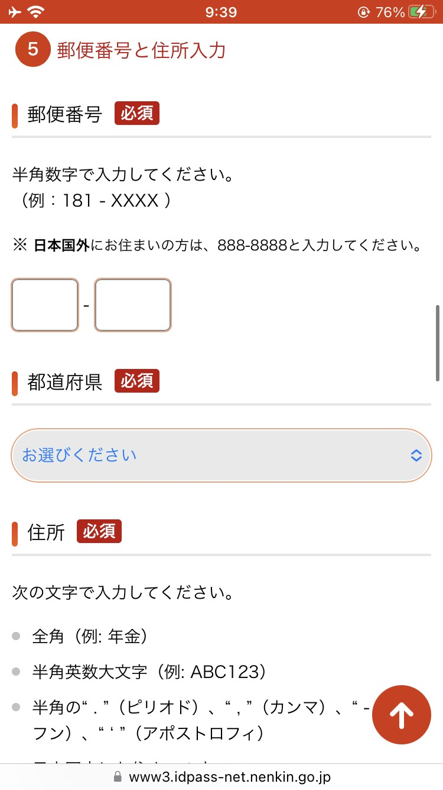
「ねんきんネット」の登録方法
2-A
アクセスキーを持っていない場合
「ねんきんネット」のユーザIDを取得しましょう
❾
性別を選択します
❿
郵便番号と都道府県を
選択します
３3

Slide 36
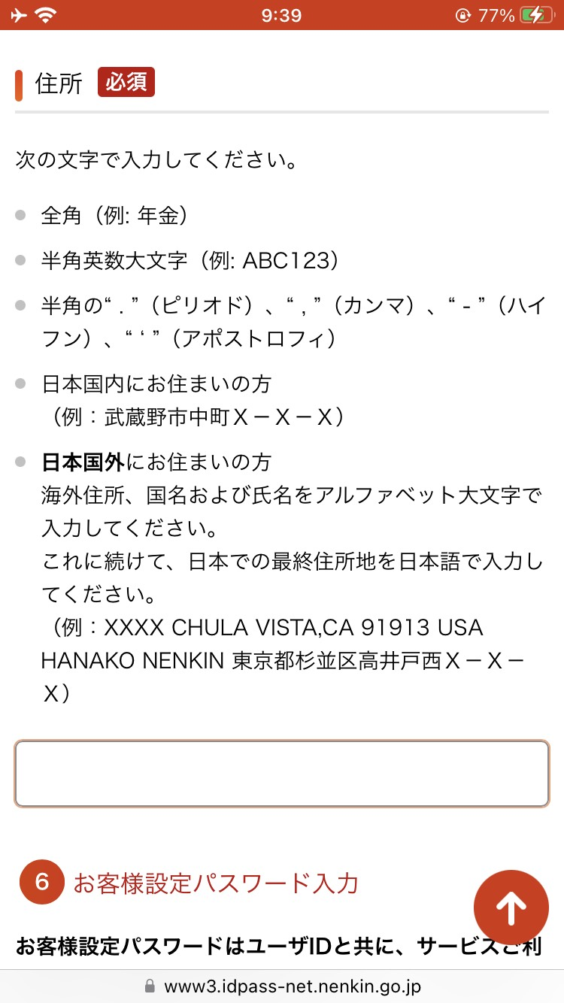
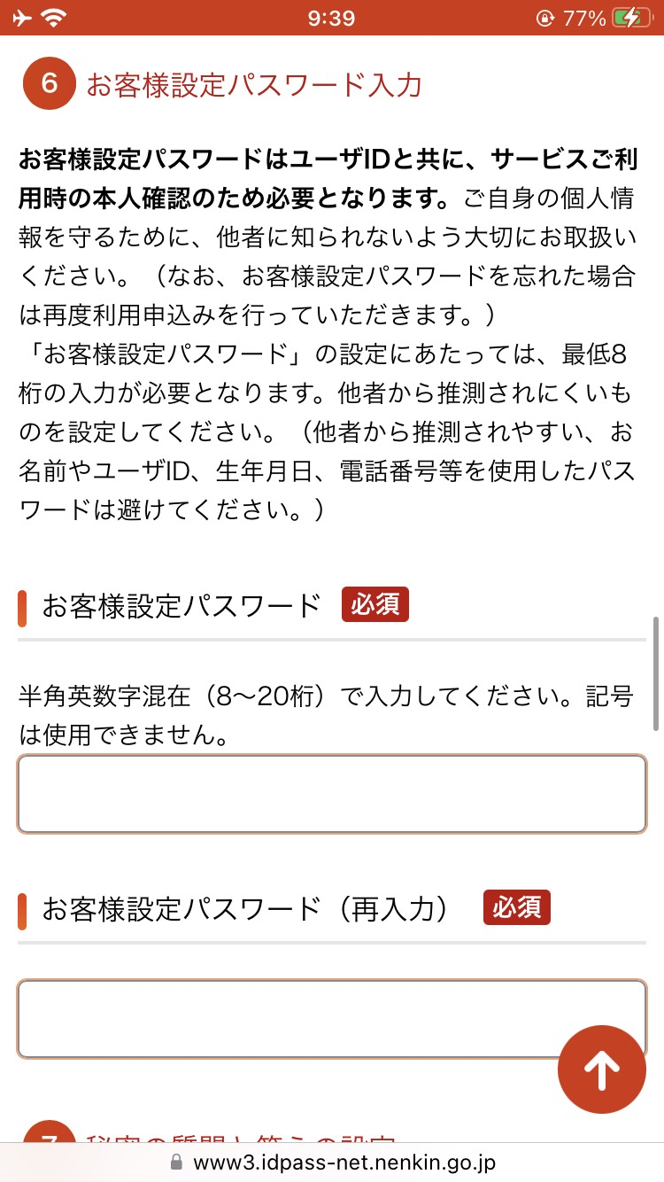
「ねんきんネット」の登録方法
2-A
アクセスキーを持っていない場合
「ねんきんネット」のユーザIDを取得しましょう
⓫
住所を入力します
⓬
お客様設定パスワードを
入力します
３4

Slide 37
「ねんきんネット」の登録方法
2-A
アクセスキーを持っていない場合
「ねんきんネット」のユーザIDを取得しましょう
⓭
メールアドレスを入力します
⓮
メール配信希望を選択します
３5

Slide 38
「ねんきんネット」の登録方法
2-A
アクセスキーを持っていない場合
「ねんきんネット」のユーザIDを取得しましょう
⓯
電話番号を入力します
⓰
「次に進む（入力内容を確認する）」を押します
※後日ユーザIDが郵送されますので、
そのユーザIDを使ってログインしてください
３6

Slide 39
「ねんきんネット」のログイン方法
2-B
マイナンバーカードあり マイナポータルからログイン
「ねんきんネット」にログインしましょう
❶
「ログイン」を押します
❷
画面上部の青い部分を
押します
３7

Slide 40
「ねんきんネット」のログイン方法
2-B
マイナンバーカードあり マイナポータルからログイン
「ねんきんネット」にログインしましょう
❸
「マイナポータルからログイン」を押します
❹
マイナポータルの画面で
「ログイン」を押します
３8

Slide 41
「ねんきんネット」のログイン方法
2-B
マイナンバーカードあり マイナポータルからログイン
「ねんきんネット」にログインしましょう
❺
マイナポータルの数字4桁の
パスワードを入力します
❻
「読み取り開始」を押します
39

Slide 42
「ねんきんネット」のログイン方法
2-B
マイナンバーカードあり マイナポータルからログイン
「ねんきんネット」にログインしましょう
❼
マイナンバーカードを
後ろにかざします
❽
読み取り完了後、
カードを外します
４0

Slide 43
「ねんきんネット」のログイン方法
2-B
マイナンバーカードあり マイナポータルからログイン
「ねんきんネット」にログインしましょう
❾
画面を下から上に
スクロールします
❿
「おかね」の項目内の
「年金」を押します
４1

Slide 44
「ねんきんネット」のログイン方法
2-B
マイナンバーカードあり マイナポータルからログイン
「ねんきんネット」にログインしましょう
⓫
画面を下から上に
スクロールします
⓬
「関連情報」から「ねんきんネットTOP」を押します
４2

Slide 45
「ねんきんネット」のログイン方法
2-B
マイナンバーカードあり マイナポータルからログイン
「ねんきんネット」にログインしましょう
⓭
「ねんきんネット」トップページが表示されれば完了です
４3

Slide 46
「ねんきんネット」のログイン方法
2-B
マイナンバーカードなし ねんきんネットからログイン
「ねんきんネット」にログインしましょう
❶
「ログイン」を押します
❷
画面上部の青い部分を
押します
４4

Slide 47
「ねんきんネット」のログイン方法
2-B
マイナンバーカードなし ねんきんネットからログイン
「ねんきんネット」にログインしましょう
❸
画面を下から上に
スクロールします
❹
ユーザIDとパスワードを
入力し、「ログイン」を押します
４5

Slide 48
3
「ねんきんネット」を
活用してみよう
４6

Slide 49
3-A
こんな時に「ねんきんネット」
ここからは実際に「ねんきんネット」を活用していきます。
どんな場面で「ねんきんネット」を使うと便利でしょうか。
自分の年金記録を確認したい
→「ねんきんネット」ではパソコンやスマートフォンから、 24時間いつでも最新の年金記録を簡単に確認できます。
※年金記録の一覧の一例
国民年金保険料を納付していない期間や厚生年金保険の標準報酬月額に大幅な変更があるなど、特にご確認いただきたい年金記録がある月は、アイコンでわかりやすく表示。
４7

Slide 50
こんな時に「ねんきんネット」
3-A
「ねんきんネット」にログインしましょう
❶
「ねんきんネット」トップページで下から上にスクロールします
❷
「年金記録を確認する」を押します
４8

Slide 51
こんな時に「ねんきんネット」
3-A
年金記録を見てみましょう
❸
「一覧で年金記録を確認する」
を押します
❹
年金記録が表示されます
49

Slide 52
3-A
こんな時に「ねんきんネット」
年金振込通知書などの様々な通知をスマホや
パソコンから確認したい
→「ねんきんネット」では年金受給者の方を対象にしている「年金振込通知書」や、国民年金および厚生年金に加入している方（被保険者）を対象にしている「ねんきん定期便」などの各種通知書をご自身のスマートフォンやパソコンで見ることができます。
確認した各種通知書はPDFファイルにして保存、印刷する
ことが可能。
通知をいつでも確認でき、紙で管理する必要がなくなります。
５0

Slide 53
こんな時に「ねんきんネット」
3-A
各種の通知を確認してみましょう
❶
「ねんきんネット」トップページで下から上にスクロールします
❷
「通知書を確認する」を押します
５1

Slide 54
こんな時に「ねんきんネット」
3-A
各種の通知を確認してみましょう
❸
スクロールすると自分が現在
確認できる通知が表示されます
❹
確認したい通知の
「ダウンロード」を押します
５2

Slide 55
3-A
こんな時に「ねんきんネット」
年金に関する届出をオンラインで行いたい
→「ねんきんネット」を利用すると日本年金機構への届出をパソコンや
スマートフォンからオンラインで行うことができます。
ご利用対象者
･･･マイナポータルから「ねんきんネット」を利用している方
電子申請が可能な届書
･･･公的年金等の受給者の扶養親族等申告書
（源泉徴収される際に、各種の控除（障害者控除や配偶者控除）を受けることを 申告するための申告書）
※届出の電子申請には、マイナポータルからのログインが必要です ユーザIDを用いてねんきんネットからログインしている方は利用することができません
５3

Slide 56
こんな時に「ねんきんネット」
3-A
※操作手順の確認のみで、
実際に申請は行いません
電子申請の方法を確認してみましょう
❶
画面を下から上に
スクロールします
❷
「届書を電子申請する」を
押します
５4

Slide 57
こんな時に「ねんきんネット」
3-A
※操作手順の確認のみで、
実際に申請は行いません
電子申請の方法を確認してみましょう
❸
「申請する届書を選択する」を押します
❹
「届書を作成する」を押します
５5

Slide 58
こんな時に「ねんきんネット」
3-A
※操作手順の確認のみで、
実際に申請は行いません
マイナポータルから電子申請をする方法です
❶
画面を下から上に
スクロールします
❷
「おかね」の項目内の
「年金」を押します
56

Slide 59
こんな時に「ねんきんネット」
3-A
※操作手順の確認のみで、
実際に申請は行いません
マイナポータルから電子申請をする方法です
❸
画面を下から上に
スクロールします
❹
「扶養親族等申告書の作成」を
押します
57

Slide 60
こんな時に「ねんきんネット」
3-A
※操作手順の確認のみで、
実際に申請は行いません
マイナポータルから電子申請をする方法です
❺
「作成する」を押します
58

Slide 61
3-B
よくあるご質問
問1. 「ねんきんネット」サービスはどのような人が対象者となりますか。
回答.被保険者および年金受給者(昭和61年4月1日前に年金受給権が発生した老齢年金を受けている方を除く)が対象になります。 なお、サービスにより対象者が異なる場合がありますので、それぞれのサービスについての設問も合わせてご覧ください。
問2. 「ねんきんネット」サービス全般のセキュリティに関する取り組みはどうなっていますか。
回答.本サービスでは、お客様に安心してご利用いただくため、インターネットを通じたサービスに伴うリスクに対し、様々な対策をとっております。
問3.年金加入記録はインターネット以外でも確認することができますか。
回答.全国の年金事務所で年金加入記録の交付を行っております。
問4.スマートフォンからパソコン用の「ねんきんネット」を利用することはできますか。
回答.スマートフォンからパソコン用の「ねんきんネット」を利用することは推奨していません。
※引用元「日本年金機構HP（https://www.nenkin.go.jp）」
５9

Slide 62
3-C
問い合わせ先
「ねんきんネット」のお問い合わせ
〇チャットボット
日本年金機構ホームページに、「ねんきんネット」に関するよくあるお問い合わせに自動でお答えする「「ねんきんネット」相談チャット」を開設して、24時間いつでも対応しています。
〇電話
「ねんきん定期便」「ねんきんネット」に関するお問い合わせ
TEL：0570-058-555（ナビダイヤル）
050から始まる電話でおかけになる場合は、（東京）03-6700-1144（一般電話）
受付時間 | 月曜日 | 8:30 ~ 19:00
 | 火曜～金曜日 | 8:30 ~ 17:15
 | 第2土曜日 | 9:30 ~ 16:00
※月曜日が祝日の場合は、翌日以降の平日の初日に19:00まで相談をお受けします ※第2土曜日以外の土、日、祝日、12／29～1／3まではご利用いただけません
※引用元「日本年金機構HP（https://www.nenkin.go.jp）」
60

Slide 63
総務省デジタル活用支援推進事業 教材一覧（応用講座）
●マイナンバーカードを健康保険証として利用しよう
・公金受取口座の登録をしよう
●マイナンバーカードを申請しよう
●スマートフォン用電子証明書を
スマートフォンに搭載しよう
●マイナポータルを
活用しよう
●スマートフォンで
確定申告（e-tax）を
しよう
●ハザードマップポータルサイトで
様々な災害のリスクを確認しよう
●浸水ナビを使って
水害シミュレーションを
見てみよう
●地理院地図を使って
身近な土地の
情報を知ろう
スマホを使って
マイナンバーカードを
活用しましょう
スマホで
防災・地域について
知りましょう
●オンライン診療を
使ってみよう
●FUN＋WALKアプリを
使って楽しく歩こう
●全国版救急受診アプリ（Q助）で
病気やけがの緊急度を
判定しよう
●生成AIを
使ってみよう
●文字表示電話サービス
（ヨメテル）を使ってみよう
●スマホで年金の情報を
確認しよう（ねんきんネット）
●デジタルリテラシーを身につけて
安心・安全にインターネットを楽しもう
スマホを
健康や医療に
活用してみましょう
様々な活用方法で
スマホを
使いこなして
みましょう

